Slide 1
Ruoka ja geenit
4. Jalostuksen turvallisuus
- Ominaisuudet, vai
- Uudet vs. perinteiset menetelmät?
Jussi Tammisola kasvinjalostuksen dosentti
jussi.tammisola@helsinki.fi http://geenit.fi
13.9.2012
Koulutus- ja kehittämiskeskus Palmenia

Slide 2
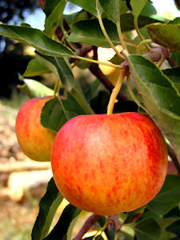
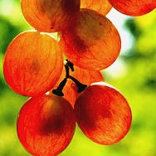
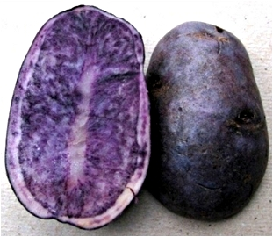
Perinteistä Frankenstein-ruokaa?
Ovatko siniset perunat kloonattuja? http://geenit.fi/KloonPer.pdf
Viljellyt omena- ja viinirypäle-
lajikkeet on iät ja ajat kursittu
kokoon ”terävän veitsen taiteella”
(J. Tuomisto: 100 kysymystä ympäristöstä ja terveydestä, Duodecim 2005)
  ...ymppäämällä jalo-oksa ”villiin” perusrunkoon
Suvuttomasti eräitä kasvilajeja osataan lisätä mm. mukuloista, sipuleista, itusilmuista, rönsyistä, pistokkaista, taivukkaista, ymppäämällä, tai nykyisin jo myös solukko- tai soluviljelyllä
  ...mutta aina se ei ole käytännön viljelyssä taloudellisesti mahdollista

Slide 3
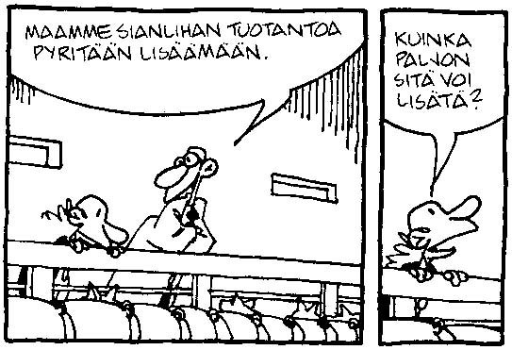
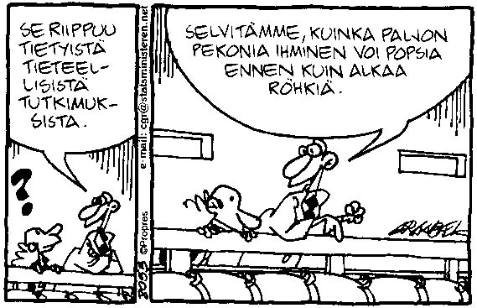
Ruvetaan röhkimään...?

Slide 4
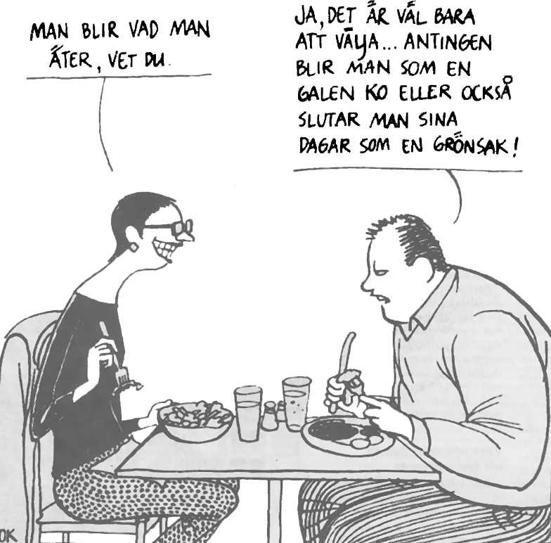
Ihminen ei ole mitä hän syö
– syömme vieraita proteiineja
ja perimäainesta
(ihmistä syövät vain vauvat)

Slide 5
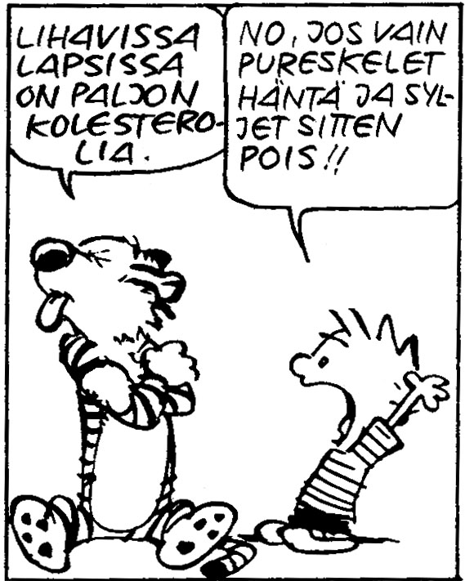
Lajikohtaisia ravinto- vaatimuksia
hylkeen lapset vaativat rasvaa
- karhu syö lohesta vatsan

Slide 6
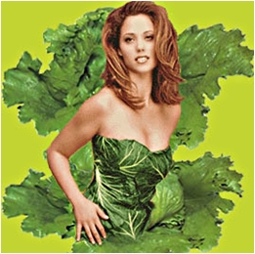
Salaatin geenit
Nauttikaamme 500 g annos sekasalaattia
  siinä on 4 miljardia solua
  joka solussa 25 000 geeniä
Söimme siis
100 000 miljardia eli
100 000 000 000 000
”vierasta” geeniä
  tässä tapauksessa kasvigeenejä
  joista ”yllättävän” suuri joukko on melko lähellä omiamme
Brennecke (2001) EMBO

Slide 7
Mikä dna-jakso on vaarallinen?
Vanha kasvilajike: …GCAATCGTACTTG…
Uusi kasvilajike n:o 1: …GCAATCATACTTG…
Uusi kasvilajike n:o 2: …GCAATCATACTTG…
Kumpi on vaarallinen, kumpi turvallinen – ja miksi:
lajike 1 vai 2 ?
Tapaus A.
Uusi lajike n:o 1 tehtiin ”perinteisellä” menetelmällä (geeni löydettiin valmiina geenipankkiaineistoista)
Uusi lajike n:o 2 johdettiin vanhasta lajikkeesta geenimuuntelulla (kohdennettu mutageneesi)
Tapaus B.
Uusi lajike n:o 1 tehtiin ”perinteisellä” menetelmällä (mutageeniset kemikaalit tai säteilytys), ja
Uusi lajike n:o 2 johdettiin vanhasta lajikkeesta geenimuuntelulla (kohdennettu mutageneesi)
Notes:
I. Jos muita geneettisiä eroja ei ole (jossain muualla perimässä), ei luonto näe tai koe mitään eroa lajikkeilla 1 ja 2 (”ero” on puhtaasti ideologis-uskonnollinen).
Luonto ei tiedä (eikä sitä edes kiinnosta), mitä menetelmää geneettisen muutoksen aikaan saamisessa käytettiin.
Geenijakson hyödyllisyys tai haitallisuus, turvallisuus tai vaarallisuus kasville, ekosysteemille tai ihmiselle riippuu ainoastaan siitä, mikä on muutoksen geneettinen lopputulos kasvissa:
millaisen kasvin jalostimme.
Kaikki suuret kansainväliset biologian tiedejärjestöt (ja Euroopankin luonnontieteiden nobelistit) ovat jo yli 20 vuotta yrittäneet kertoa tätä biologisen riskinarvioinnin perusasiaa tavallisille tallaajille:
kolme keskeistä asiaa ovat ominaisuus, ominaisuus, ominaisuus (ei sen jalostuksessa käytetty menetelmä)
”the effect of the gene is relevant and not the way it was introduced into the genome”
Esim. Euroopan kasvinjalostustukijoiden liitto EUCARPIA kertoi tämänkin jo vuonna 1989: http://www.geenit.fi/Euc1989.pdf
Nobelistien vetoomus: http://www.geenit.fi/25Nobel.pdf
Euroopan poliitikot eivät halua kuunnella luonnontieteitä vaan uskonnollisia ja ideologisia mielipidejärjestöjä ... tuloksena on ollut EU:n biologisesti järjetön geenisäädäntö.
II. Jos tietoa geneettisistä eroista muualla kyseisten lajikkeiden perimässä ei ole, niin vertailun tilanne muuttuu hieman. Tarkasteltavan geenijakson osalta eroa ei ole lajikkeilla 1 ja 2. Sitä vastoin jalostusmenetelmien (tahattomat) sivuvaikutukset muualla perimässä voivat tuoda eroa lajikkeiden turvallisuuteen.
Jos toivottu geenimuoto löytyi valmiina geenipankin jostain kasvilinjasta (tapaus A), niin löydetty geenimuoto on perinnejalostuksessa jouduttu tuomaan viljelylajikkeeseen risteytysten välityksellä. Tällöin lajikkeen n:o 1 geneettinen koostumus muualla perimässä on suureksi osaksi arvaamaton: ”puhdistavista” jatkotoimista huolimatta (monien sukupolvien mittaiset takaisinristeytykset ja valinnat) lajikkeessa voi olla jäljellä melkoinen joukko ei-toivottuja kylkiäisgeenejä kyseisestä (mahdollisesti hyvinkin primitiivisestä) geenipankin kasvilinjasta.
Jos kyseinen* geenimuutos saatiin aikaan perinteisellä mutaatiojalostuksella (tapaus B), niin on mahdollista, että muutoksia on käsittelyjen johdosta tullut myös muualle perimään. Ne ovat satunnaisia, arvaamattomia, eikä niiden vaikutuksista ole tietoa.
Kasvin elinkykyyn tai viljeltävyyteen selvästi haitallisesti vaikuttavat muutokset havaitaan kyllä tavanomaisissa myöhemmissä jalostusvaiheissa, yleensä viimeistään vertailevissa lajikekokeissa, ja liian huonot yksilöt karsitaan pois jalostusohjelmista.
Kasvin ravintolaatua heikentäviä piileviä muutoksia saattaa helpommin jäädä havaitsematta.
*Esimerkki on (selkeyden vuoksi) kaunisteltu, sillä esimerkkitapauksen täsmällistä dna-jakson muutosta ei perinteisessä mutaatiojalostuksessa vain ”koskaan” tapahdu käytännössä. Kyseessä on vanha, hallitsematon menetelmä, jota sovellettaessa syntyy kirjava joukko mitä erilaisimpia suuria ja pieniä dna- ja kromosomivaurioita. Jotkin niistä saattavat silti aiheuttaa hiukan sen tyyppisen geneettisen vaikutuksen kuin esimerkissä tarkasteltu tietyn dna-emäksen kohdennettu vaihdos, joten perinnejalostaja joutuu käytännössä yleensä tyytymään johonkin tuollaiseen ”likaiseen” kompromissiin.

Slide 8
Mikä dna-jakso on vaarallinen?
Kasvi n:o 1: …GCAATCGTACTTG…
Kasvi n:o 2: …GCAATCGTACTTG…
Kasvi n:o 3: …GCAATCGTACTCG…
Kasvi n:o 4: …GCTATCGTACTTG…
Kumpi on vaarallinen, kumpi turvallinen:
1 vai 2 ?
2 vai 3 ?
3 vai 4 ?
Notes:
Tapauksia:
Jospa: Jakso 1 on peräisin tyrannosauruksesta, jakso 2 kasvista, 3 ruttobakteerista, jakso 4 kasvimutantista, jossa kosmisen katastrofin viskaama kosminen säde iski kromosomista pois palan (deleetio ja kahden eri geenin fuusio)
- Entä, jos dna-jakso ei ole tyrannosaurusta nähnytkään, vaan on rakennettu laboratoriossa synteettisellä orgaanisella kemialla (tyrannosauruksen) geenitiedon perusteella?
No: Kasvi ei jakson alkuperästä tiedä, eikä välitä. ”Se on siinä” – ja kyse on siitä, mitä jakso (kasvissa) oikeasti tekee, mihin aineenvaihdunnan toimintoihin osallistuu (missä, milloin ja miten)…
Tai: Jakso 1 syntyi, kun geenimuuntelulla korjattiin eräs kasvin tappava geenimutaatio (letaali alleeli -> toimimaton avainentsyymi) siedettävään muotoon; jakso 2 kun saman tempun teki luonnon mutageeninen aine; jakso 3, jossa yksi dna-emäs on erilainen, löytyi valmiina villistä ohrapopulaatiosta; jakso 4 taas eräästä maatiaisperunasta
…entäpä jos jakso 3 johtaakin proteiinin vialliseen laskostumiseen, tuloksena prioniproteiini
…tai jos jakso 4 tuottaa aivan uudentyyppistä alkaloidia, koska ko. yhden dna-emäksen muutos osui alueelle, joka koodaa entsyymin aktiivisessa keskuksessa sijaitsevaa aminohappoa, ja sen vaihtuminen toiseksi muutti entsyymin spesifiteettiä (entsyymi katalysoikin jatkossa jotain muuta reaktiota)
Jne. ”Sokraattisilla” ajatuskokeilla saadaan mukavasti testatuksi ”gemofobiaa” (virheellisiä ennakkoluuloja, biologianvastaisia olettamuksia). Eo. Esimerkit olivat vain ”pehmeitä” pikaraapaisuja – pienellä työllä voi itse kukin helposti kehittää terävämpiä…

Slide 9
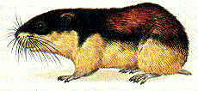
Kiusatun kasvin kosto
Kasvit käyvät kemiallista sotaa kasvinsyöjiä vastaan.
Vaarattomatkin kasvit voivat tuottaa myrkyllisiä aineita, kun laidunpaine kasvaa liian suureksi.
Kiusattuna tunturisara panostaa siementen sijasta myrkyn tuotantoon:
  Keväällä alkaa uusi kasvukausi, eikä jyrsijöilläkään ole puutetta ravinnosta
  Silti sopulikanta romahtaa usein juuri keväällä, ja rinteillä lojuu satamäärin kuolleita sopuleita
Tutkimus paljasti, että kuolleiden sopulien haima oli jopa kolme kertaa tavallista suurempi.
Sundsvallin luontofestivaaleilla 1999 palkittu ohjelma. TV1 29.5.2000. Suom. Tuija Kankus

Slide 10
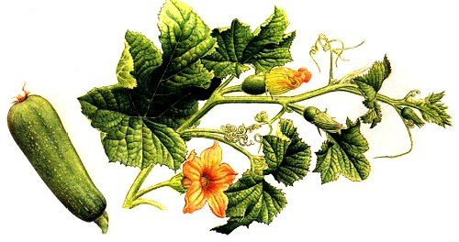
Huonosti suojattu kesäkurpitsa
Kurkkukasvit suojautuvat hyönteistuhoilta cucurbitasiinilla
  kasvin oma, luontainen torjunta-aine
  aiheuttaa kurkkuihin kitkeryyttä
Luomuviljelty kesäkurpitsa vei 16 ihmistä sairaalahoitoon Uudessa Seelannissa v. 2002
  paha kirvavuosi ⇒ kesäkurpitsat kärsivät ja tuottivat ”liikaa” torjunta-ainetta
  cucurbitasiinia on enemmän vanhoissa, vapaapölytteisissä lajikkeissa
  joita luomussa vielä käytetään (ja jopa lisätään omasta siemenestä)
Life Sciences Network 10.5.2002

Slide 11
Haittageenin sammutus perinteisesti vs. geenimuuntelulla 1.
Esimerkki 1. Koivu (diploidi kasvilaji)
Koivun proteiini Bet v 1 on syynä koivun siitepöly-allergiaan Pohjolassa (http://geenit.fi/AAspa204.pdf )
Siitepöly ei aiheuta allergisille oireita, jos ko. proteiinin tuotanto siitepölyhiukkasiin estetään
A. Perinteinen mutaatiojalostus. Geeni rikotaan sattumanvaraisesti säteilyllä tai kemikaaleilla
  Päävaikutus: Ko. proteiinin tuotanto lakkaa koko kasvissa... mikä saattaa heikentää kasvin menestymistä (vrt. rapsin öljykirjo ja kylmänkesto, syötävä puuvilla)
  Sivuvaikutukset: täysin arvaamattomia, sillä yhtä toivottua mutaatiota kohti kasvissa syntyy satojatuhansia, pääosin ei-toivottuja mutaatioita
  Onnistumistaajuus: äärimmäisen matala, joten jalostuksessa on käytettävä satojentuhansien kasvien aineistoja – ja onnistuneen yksilön löytämiseen niiden joukosta tarvitaan avuksi analyysirobotteja.

Slide 12
Haittageenin sammutus perinteisesti vs. geenimuuntelulla 2.
Esimerkki 1. Koivu (diploidi kasvilaji)
B. Geenimuuntelu . Sammutetaan haittageeni koko kasvissa rikkomalla se kohdennetusti (sinkkisorminukleaasit, rna-dna-hybridit)
  Ko. proteiinin tuotanto lakkaa kaikissa kasvinosissa
    ...mikä saattaa heikentää kasvin menestymistä
  Onnistumistaajuus korkea (jopa 10 %), joten pienet kasviaineistot riittävät
C. Geenimuuntelu . Sammutetaan ko. proteiinin tuotanto vain hedekukissa (esim. rna-häirinnällä)
  Hellävaraisinta kasvin kannalta
  Geenitoiminnan säätely solukkotasoisesti ei ole mahdollista perinteisillä jalostusmenetelmillä
  (ne ovat siihen aivan liian karkeita)
  Onnistumistaajuus voi olla korkea

Slide 13
Haittageenin sammutus perinteisesti vs. geenimuuntelulla 3.
Esimerkki 1. Koivu (diploidi kasvilaji)
D. Haittageenin sammuttamisen turvallisuus. Valloittaako muunnettu geeni luonnon ekosysteemit?
Ei, sillä luonto itse on testannut tämänkin
(meille haitallisen mutta koivulle hyödyllisen) geenin sammutusta
  ...jopa miljardien koivujen populaatioissa joka vuosi
  ...miljoonien vuosisatojen ajan
...ilman ”ekokatastrofia”
  ...sillä luontoa nämä aseista riisutut ”ekopasifistit” eivät pysty valtaamaan.
Yksin Suomessa leijailee maahan joka vuosi
80 miljoonaa koivunsiementä, joissa allergiaproteiinin tuotanto on äskettäin sammunut
  ...mutta jalostajan kannalta näiden onnenkantamoisten löytäminen luonnosta ”yrityksellä ja erehdyksellä” on toivotonta
  ...muiden 200 000 miljardin koivunsiemenen seasta.

Slide 14
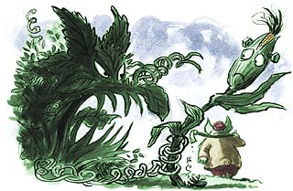
Geneettisesti muunnettuja hienohelmoja?
Kymmenen vuoden ekologiset tutkimukset Yhdistyneissä Kuningaskunnissa osoittivat, että
...kaikki tutkitut gm-kasvit (rapsi, peruna, maissi, sokerijuurikas)
  olivat heikompia luonnossa, ja
  hävisivät sieltä nopeammin kuin perinteisesti jalostetut vastineensa
☞ Crawley ym. (2001). Nature 409: 682-683.
Notes:
Crawley MJ, Brown SL, Hails RS, Kohn DD, Rees M (2001). Biotechnology: Transgenic crops in natural habitats. Nature 409: 682–683 http://dx.doi.org/10.1038/35055621
Abstract:
Although improved crop yields can be engineered by genetically modifying plants, there is ecological concern over whether these plants are likely to persist in the wild in the event of dispersal from their cultivated habitat. Here we present the results of a long-term study of the performance of transgenic crops in natural habitats. Four different crops (oilseed rape, potato, maize and sugar beet) were grown in 12 different habitats and monitored over a period of 10 years. In no case were the genetically modified plants found to be more invasive or more persistent than their conventional counterparts.

Slide 15
Luonto itse testaa kasvin geenien vaientamista
Luonto on kokeillut minkä tahansa kasvigeenin vaientamista miljoonia kertoja vuosituhansien aikana
  ilman ekologisia ongelmia
Kasvin riisuminen aseista ei anna sille valintaetua luonnossa
  ...vaan hienohelma jälkeläisineen häviää luonnollisista ekosysteemeistä tavallistakin nopeammin
Siispä vaiennettu geeni
ei valtaa ekosysteemejä
eikä aiheuta pysyviä muutoksia vaan
  korkeintaan tilapäisiä vaikutuksia, jotka ovat pienempiä tai verrattavissa niihin muutoksiin, joita aiheutuu viljelmillä joka vuosi kasvilajin tai sen viljelymenetelmien valinnasta

Slide 16
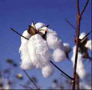
Haittageenin sammutus. Esimerkki 2.
Syötävät puuvillansiemenet
– proteiinia miljoonille kehitysmaissa
Proteiinin puute vahingoittaa kehitysmaissa
  haittaa muun muassa aivojen kehitystä
  monesti ’nälkä’ on siellä juuri proteiinin puutetta
Puuvillakasvi on myrkyllinen
  puuvillan siemenissä olisi runsaasti (22 %)
  hyvin korkealaatuista proteiinia…
  …joka gossypol-myrkyn takia kuitenkin menee hukkaan
  siementen proteiini (10 miljardia kg/v) riittäisi kohentamaan 500 miljoonan ihmisen terveyttä
Puuvillan siemenet on nyt geenimuuntelun avulla jalostettu syötäviksi
  myrkyn muodostuminen estettiin ainoastaan syötäväksi aiotussa kasvinosassa
  …sammuttamalla gossypol-geenin toiminta kohdistetusti vain siemenissä
…mutta muut kasvinosat säilyttivät tärkeän puolustuskykynsä
  mikä ei olisi mahdollista ”perinteisillä” jalostusmenetelmillä
  vanhalla jalostuksella myrkky katosi koko kasvista, ja hyönteiset söivät viljelmät suihinsa kiitokseksi
Geenitekninen menetelmä (rna-häirintä) palkittiin lääketieteen nobelilla vuonna 2006
  ideaa käytetty kasvinjalostuksessa jo 20 vuotta, varsinkin viruskestävien lajikkeiden jalostamiseksi
http://agnewsarchive.tamu.edu/dailynews/stories/SOIL/Nov2006a.htm
http://agnews.tamu.edu/showstory.php?id=1399
Sunilkumar ym. (2006). PNAS 103: 18054-18059
Notes:
Erkki Pulliainen /vihr: ”Arvoisa puhemies! ...ja lisäksi tähän [muuntogeenisten viljelykasvien] perheeseen kuuluu puuvilla, mutta sitä nyt ei kukaan rupea syömään. Aika jännittävää on, että ne sovellukset, jotka on saatu aikaiseksi, eivät kuitenkaan kovin hätkähdyttäviä ole, siis niin kuin aikaansaannoksena...” (Ote Anne Kalmarin lakialoitteen lähetekeskustelusta eduskunnassa 10.10.2007)
Sunilkumar G, Campbell LAM, Puckhaber L, Stipanovic RD, Rathore K (2006). Engineering cottonseed for use in human nutrition by tissue-specific reduction of toxic gossypol. PNAS 103: 18054–18059
http://www.pnas.org/content/103/48/18054.full.pdf+html
Abstract:
Global cottonseed production can potentially provide the protein requirements for half a billion people per year; however, it is woefully underutilized because of the presence of toxic gossypol within seed glands. Therefore, elimination of gossypol from cottonseed has been a long-standing goal of geneticists. Attempts were made to meet this objective by developing so-called ‘‘glandless cotton’’ in the 1950s by conventional breeding techniques; however, the glandless varieties were commercially unviable because of the increased susceptibility of the plant to insect pests due to the systemic absence of glands that contain gossypol and other protective terpenoids. Thus, the promise of cottonseed in contributing to the food requirements of the burgeoning world population remained unfulfilled. We have successfully used RNAi to disrupt gossypol biosynthesis in cottonseed tissue by interfering with the expression of the δ-cadinene synthase gene during seed development. We demonstrate that it is possible to significantly reduce cottonseed-gossypol levels in a stable and heritable manner. Results from enzyme activity and molecular analyses on developing transgenic embryos were consistent with the observed phenotype in the mature seeds. Most relevant, the levels of gossypol and related terpenoids in the foliage and floral parts were not diminished, and thus their potential function in plant defense against insects and diseases remained untouched. These results illustrate that a targeted genetic modification, applied to an underutilized agricultural byproduct, provides a mechanism to open up a new source of nutrition for hundreds of millions of people.
Kenttäkokeet ovat jo osoittautuneet menestyksekkäiksi:
Kuten laboratoriossa, niin myöskin käytännön viljelyoloissa kentällä on varmistunut, että:
Jalostettu puuvilla kasvaa hyvin, ja sen versoston gossypol-pitoisuus säilyy korkeana. Siemenissä gossypolia on enää niin vähän, että ne käyvät jo hyvin ihmisravinnoksi (vrt. “määrä tekee myrkyn” – toksikologian peruslause).
- Uusimmissa kasvilinjoissa (jotka eivät vielä olleet näissä kenttäkokeissa mukana) päästään vieläkin alhaisempiin gossypol-pitoisuuksiin.
http://agnews.tamu.edu/showstory.php?id=1399

Slide 17
Haittageenin sammutus perinteisesti vs. geenimuuntelulla 6.
Esimerkki 3. Vehnä (heksaploidi kasvilaji)
Jalostetaan aromivehnä sammuttamalla heinien tuoksuttomuusgeeni (http://geenit.fi/PohSa130306.pdf )
Kehitysmaan tutkijat löysivät ja patentoivat geenin
Vehnällä tuoksuttomuusgeenejä on 6 kpl, joten niitä kaikkia ei voida sammuttaa perinnemutaatioilla
A. Geenimuuntelu . Sammutetaan ko. geenit rikkomalla ne kohdennetusti vuorollaan tai yhtaikaa (sinkkisorminukleaasit, rna-dna-hybridit)
  Ko. geenien toiminta lakkaa koko kasvissa
  Onnistumistaajuus on kussakin vaiheessa varsin korkea, ja useita tuoksuttomuusgeenejä voi sammua samassa kasviyksilössä yhdellä kertaa.
B. Geenimuuntelu . Sammutetaan kaikki tuoksuttomuusgeenit samalla kertaa ja vain siemenissä (rna-häirintä, siemenspesifinen säätely)
  Hellävaraisinta kasvin kannalta
  Ei mahdollista perinnekonstein
Notes:
Bradbury LMT, Fitzgerald TL, Henry RJ, Jin Q, Waters DLE (2005). The gene for fragrance in rice. Plant Biotech. J. 3: 363–370 http://dx.doi.org/10.1111/j.1467-7652.2005.00131.x
Abstract:
The flavour or fragrance of basmati and jasmine rice is associated with the presence of 2-acetyl-1-pyrroline. A recessive gene (fgr) on chromosome 8 of rice has been linked to this important trait. Here, we show that a gene with homology to the gene that encodes betaine aldehyde dehydrogenase (BAD) has significant polymorphisms in the coding region of fragrant genotypes relative to non-fragrant genotypes. The accumulation of 2-acetyl-1-pyrroline in fragrant rice genotypes may be explained by the presence of mutations resulting in a loss of function of the fgr gene product. The allele in fragrant genotypes has a mutation introducing a stop codon upstream of key amino acid sequences conserved in other BADs. The fgr gene corresponds to the gene encoding BAD2 in rice, while BAD1 is encoded by a gene on chromosome 4. BAD has been linked to stress tolerance in plants. However, the apparent loss of function of BAD2 does not seem to limit the growth of fragrant rice genotypes. Fragrance in domesticated rice has apparently originated from a common ancestor and may have evolved in a genetically isolated population, or may be the outcome of a separate domestication event. This is an example of effective human selection for a recessive trait during domestication.

Slide 18
Hyötygeenin tuonti kasviin perinteisesti vs. geenimuuntelulla 1.
Esimerkki 1. Maissi (diploidi kasvilaji)
Typenottoa tehostavan geeni voidaan tuoda maissiin puhveliheinästä (Tripsacum)
A. Geenimuuntelu. Tehokkaampi geeni etsitään puhveliheinästä, puhdistetaan ja tuodaan maissiin sen oman, huonomman geenimuodon päälle
  Maissin geeni sammuu, puhveliheinän geeni toimii, maissin typenotto tehostuu
  Muita geenejä ei siirry mukana puhveliheinästä
B. ”Perinteinen” risteytysketju. Tehokkaampi geeni tuodaan puhveliheinästä risteytysmanipulaatiolla
  Puhveliheinä ei risteydy maissin kanssa, mutta geeni voidaan tuoda maissiin kiertotietä, teosintin kautta:
    ...risteyttämällä ensin väkisin puhveliheinä ja teosintti, ja sitten niiden risteytymä ja maissi
  Mukana siirtyy aluksi kymmeniätuhansia muita (vaikutuksiltaan tuntemattomia) geenejä,
    joista satoja voi jää jäljelle maissiin pysyvästi, jälkikäteisistä puhdistusyrityksistä huolimatta

Slide 19
Viljelykasvien typpitaloutta tehostetaan kasvinjalostuksella
Sokeriruoko vaatii aika paljon typpilannoitetta, mikä heikentää sen tuotannon taloudellisuutta ja hiilitehokkuutta
  …ja myös saastuttaa ympäristöä, sillä perinteisesti viljakasvit pystyvät käyttämään alle puolet annetusta lannoitetypestä (loppu joutuu ilmaan, pohjaveteen ja vesistöihin)
Geenimuuntelulla jalostetaan eri maissa typenkäytöltään tehokkaampaa vehnää, riisiä, ohraa, maissia ja rapsia
Rapsi ja maissi tehokkaita kenttäkokeissa
  Rapsi tuottaa saman sadon kuin perinteinen, mutta tarvitsee typpilannoitetta vain kolmasosan
  Uusi maissi vaatii puolet vähemmän typpilannoitetta
www.seedquest.com/News/releases/2008/april/22304.htm rapsi
www.topcropmanager.com/content/view/1422/67/ maissi
www.medicalnewstoday.com/articles/105254.php riisi (Afrikka)
http://beta.irri.org/news/index2.php?option=com_content&do_pdf=1&id=4306 riisi (Kiina)
http://www.news-medical.net/news/20091120/Arcadia-Biosciences-and-Vilmorin-collaborate-to-develop-and-market-NUE-wheat.aspx vehnä
http://www.csiro.au/news/NueBarley.html ohra

Slide 20

”Maissin” typpitalous paremmaksi kasvisukujen välisillä risteytyksillä?
”Geenimuuntelun väistämiseksi” yritetään typenkäyttöä tehostaa maissilla myös lajiristeytysten avulla
Puhveliheinillä (kasvisuku Tripsacum) juuristo käyttää typpeä tehokkaammin hyväkseen kuin maissin juuristo
  …mutta puhveliheinien tähkät ovat vain pieniä, muutaman sentin ”luiruja”
Erilaisten manipulaatioiden avulla (käyttäen ”siltana” risteytyksiä villien teosinttien kanssa) voidaan
maissi ja puhveliheinä risteyttää
  mutta hybrideissä on tuhansia viljelymaissille haitallisia, ”primitiivisiä” geenejä
  …joten hybridit ovat yhtä alkeellisia kuin alkumaissi oli tuhansia vuosia sitten
Siksi hybrideille on tehtävä kymmenien sukupolvien ajan perinteisiä takaisinristeytyksiä maissiin päin
  valvoen kaiken aikaa, että siirrettävät geenit pysyvät kelkassa mukana
…mutta lopputulokseen jää silti väistämättä ”viitisensataa” Tripsacum-suvun ”turhaa”, tuntematonta geeniä, joita ei maissiin olisi haluttu
  maissin perimän luenta on jo pitkällä; kasvilla on
  50 000–60 000 geeniä:
  www.eurekalert.org/pub_releases/2008-02/wuis-wuu022508.php
…eikä kukaan kysy, mitä nämä arvaamattomat kylkiäisgeenit oikein maissille tekevät
  jospa ne sopivat härälle mutta eivät Jupiterille tai ihmiselle…?
Perinnejalostus ”nyt vain on” sellaista:
  Likaista arpapeliä (www.geenit.fi/HSTKas110804.pdf)
  ...johon menneen ajan kaiho meitä kutsuu?
Notes:
Vrt. myös luentoon
”Ruostesieni Ug99 vyöryttää – kuinka vehnää pelastetaan perinnejalostuksella?”

Slide 21
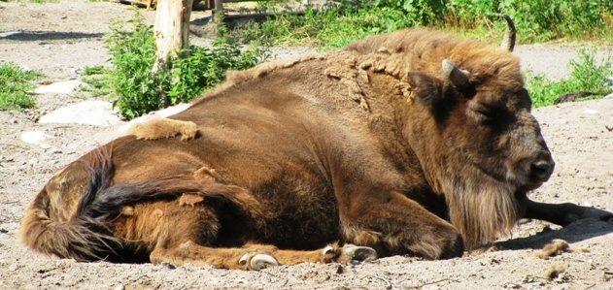
Mikä sopii härälle tai Jupiterille, ei välttämättä sovi ihmiselle 4.
Puhveli, Korkeasaari 15.7.2009. © J.Tammisola
Miksi ihmeessä ihmiskunnan pitäisi ottaa täysin tarpeettomia riskejä?
  ...likaamalla ”peruuttamattomasti” ihmiskunnan vuosituhantinen luomus, maissi,
  ...sadoilla puhveliheinän tuntemattomilla, ”primitiivisillä” ja usein vahingollisilla geeneillä
  ...hakuammuntana, menneisyyden arpakonsteilla
  ...pelkästään ”aatteen”, hämärän okkultismin vuoksi?
Hyötygeenithän voidaan jalostaa maissiin jo täysin puhtaasti, uusilla geenimuuntelun menetelmillä

Slide 22
Hyötygeenin tuonti kasviin perinteisesti vs. geenimuuntelulla 5.
Esimerkki 1. Maissi (diploidi kasvilaji)
C. Tuntemattomat yhdysvaikutukset
Jos maissiin tuodaan k uutta geeniä (ja siinä on ennestään m eri geenimuotoa), niin
...uusia pareittaisia, maississa ennestään tuntemattomia kahden geenin välisiä yhdysvaikutuksia syntyy km + k(k-1)/2 kpl
  ...geenimuuntelussa (k=1) siis yleensä m kpl
  ... kun taas risteytysketjussa yli k kertaa enemmän
  Kun maissilla m ≈ 50 000 ja puhveliheinällä voisi ajatella olevan 10 000 maissista poikkeavaa geenimuotoa, niin jalostuksessa
    ...risteytysketju aiheuttaisi aluksi 11 000 kertaa ja lopuksikin vielä 100 kertaa enemmän uusia (tuntemattomia) geenien pareittaisia yhdysvaikutuksia kuin geenimuuntelu
Tosiasiassa likaisen vanhan jalostuksen ongelma on vielä paljon tätä suurempi, sillä uusia usean eri geenin välisiä yhdysvaikutuksia syntyy tietysti vielä ”tähtitieteellisesti” enemmän.

Slide 23
Kasveilla lajirajojen ylittyminen on arkipäivää
…toisin kuin eläimillä
Vehnä on kolmen eri heinälajin risteytymä
…ja ruisvehnässä yhdistyvät neljän kasvilajin (kolmen eri kasvisuvun) geenistöt
Puutarhamansikka on eurooppalaisen ja amerikkalaisen mansikkalajin risteytymä
  oktoploidi: kromosomiluku on kahdeksankertainen
Rapsi puolestaan on kahden eri kaalikasvilajin risteytymä
  josta saatiin terveellinen vasta 60-luvulla rikkomalla yksi luonnon geeni

Slide 24
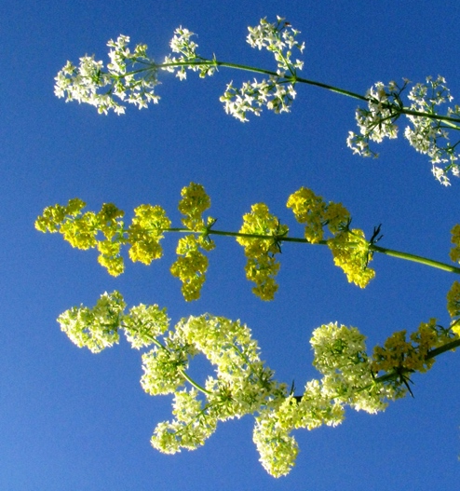
Kelta- ja paimenmatara risteytyvät helposti
Risteytymä Galium verum G. mollugo
Kuva: J.Tammisola, Itä-Pakila 2010
Keltamatara:
Pysty, tuoksuva
Keltakukkainen
Kuivilla kedoilla
”Alkuperäinen”
Paimenmatara:
Rento, tuoksuton
Valkokukkainen
Rehevillä niityillä
Tulokas (1900-luku)
Ihmistoiminta saattoi lajit lähekkäin

Slide 25
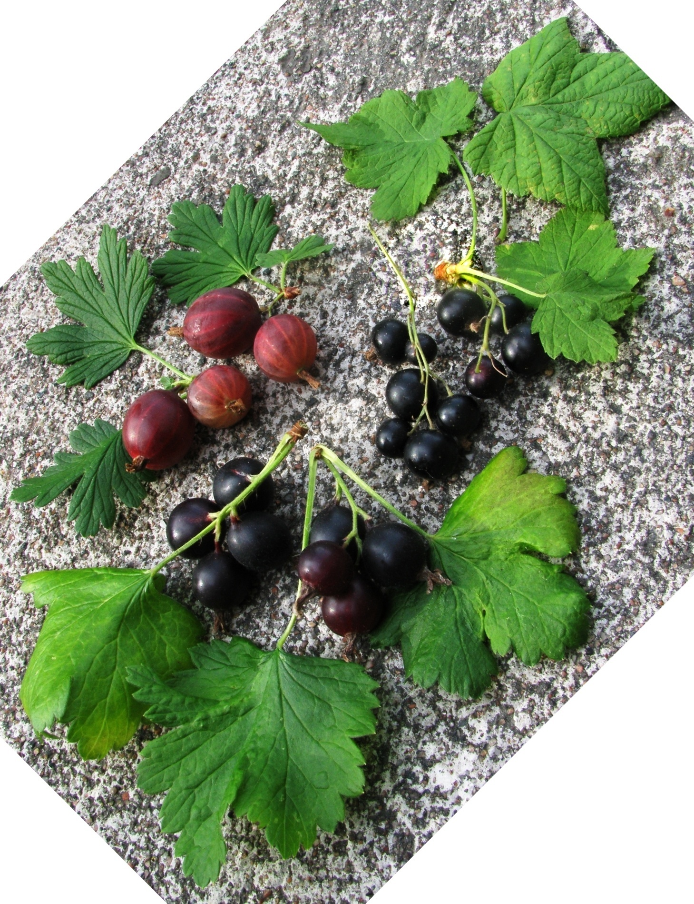
Karukka on karviaisen ja mustaherukan risteytymä 1.
Karukka, Helsinki 2009.
© J.Tammisola

Slide 26
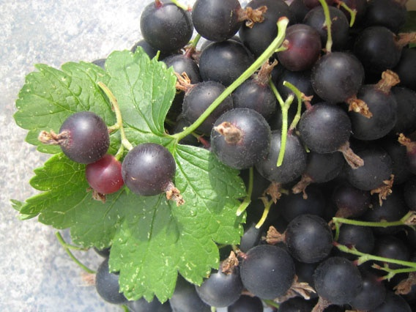
Karukka on karviaisen ja mustaherukan risteytymä 2.
Karukka, Helsinki 2006. © J.Tammisola
Perinteisesti jalostuksessa saadaan vapaasti yhdistää lajikkeeseen kahden eri kasvilajin kaikki tuhannet geenit
Jos taas kasviin tuodaan tuosta geenipuurosta puhdistettuna vain yksi, tarkasti tunnettu geeni
  nykyaikaisten, hallitumpien menetelmien avulla
…laukeavat lainsäädännön raskaat ja kalliit vaatimukset
http://geenit.fi/EP101006LiiteIK.pdf

Slide 27
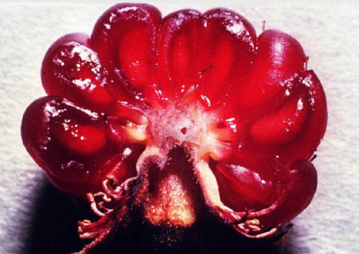
Kesyttääkö uusia villikasveja viljelyyn...?
©J.Tammisola 1968
Mesimarja (Rubus arcticus)
  ”maukkain Euroopan marjoista”
  (Línné 1762)
Harvinaistuva laji – marjojen saanti luonnosta vähenee
Jo Linné teki viljelykokeita
Jalostusyrityksiä 1920-luvulta lähtien
  niukoin tuloksin
Tammisola (1988) J.Agric.Sci.Finl. 60: 327–446
http://geenit.fi/MesimSTTKasik080405.pdf

Slide 28
...vai kehittää kehnoja kompromisseja klassillisilla risteytyksillä?
Mesimarja on epäluotettava ja työläs viljeltävä ”primitiivisten” piirteidensä takia
  viihtyy vain pohjoisessa (huonosti jo Etelä-Suomessa)
  ei kestä rikkakasveja (on heikko kilpailija)
  on taudinarka (virus- ja sienitauteja)
  on itsesteriili (joten marjojen saamiseksi täytyy kasvattaa useita lajikkeita sekaisin)
  marjat ovat pehmeitä eivätkä sovellu mekaaniseen korjuuseen
Rotevampaa kasvutapaa, etelänsietoa ja taudinkestävyyttä voitaisiin saada amerikkalais–aasialaisesta ”sisar”alalajista (ssp. stellatus)

Slide 29
Aromi tärvääntyi, kun
yhdisteltiin tuntemattomia geenejä sattuman kauppaa
Näitä kahta mesimarjan ”sisarus”-alalajia risteytettiin perinteisesti keskenään ja takaisin aitoon mesimarjaan päin vuosikausien ajan
  ensin Ruotsissa ja sitten myös Suomessa
  tuloksena eteläisempi, rotevampi ja vähemmän taudinarka ”jalomaarain” (”allåkerbär”)
Mutta! Ainutlaatuinen mesimarjan aromi menetettiin
Jalomaaraimet maistuvat kyllä hyviltä,
mutta aitoa mesimarjalikööriä niistä ei voi valmistaa
Opetus: ”pelastus”ominaisuudet täytyy, varovaisuuden vuoksi, tuoda kasviin puhdistettuina (geenitekniikan avulla).
Pirinen ym (1998) Agric. Food Sci. Finl. 7:455-468

Slide 30
Sotkeminen kiellettävä?
Miksi ihmeessä pitäisi tehdä turhaa sotkua...
  ...vain, jotta pääsisimme sitä taas heti siivoamaan?
Hyötygeeni kannattaa tuoda mesimarjaan puhtaana
  …ilman haitallisia ”vapaamatkustajia”
Nyt sen osaisimme, eikä enää
  …pikku aromipommiin pääsisi huonon maun geenejä
Uudessa täsmäjalostuksessa kasviin tuodaan
  miljoona kertaa vähemmän vierasta perimäainesta, ja
  10 000 kertaa vähemmän turhia geenejä
  ...joista valtaosa on tavalla tai toisella haitallisia
Onnistunut yksilö löydetään seulomalla
  ...tuhat kertaa vähemmän jälkeläislinjoja kuin vanhassa, likaisessa jalostuksessa
Nykyaikainen geenitieto ja -muuntelu parantaa näin jalostuksen hallittavuutta muutamalla kertaluokalla
(eli 1000–100 000 -kertaisesti)
Saako mesimarjan pelastaa? http://geenit.fi/MesimSTTKasik080405.pdf

Slide 31
Geenin nouto risteyttämällä villilajista ja puhdistaminen takaisinristeytyksillä
Risteytysjälkeläisen kromosomit ovat mosaiikki risteytysvanhempien kromosomien osista
Viljelykasvi
Villilaji

Slide 32
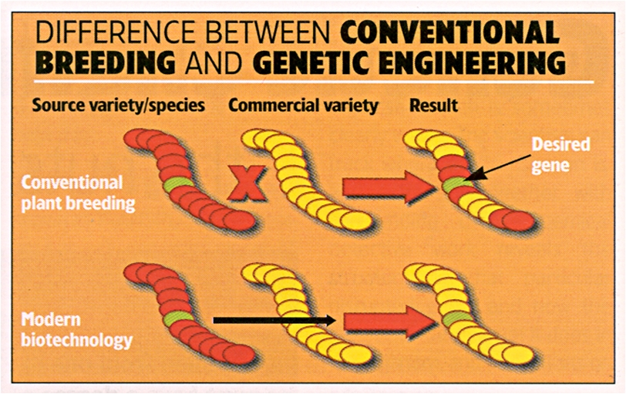
Geeni siirtyy puhtaana uudessa jalostuksessa

Slide 33
Mutaatiojalostus
(70 vuotta)
…on kasvin perimän summittaista särkemistä onnekkaiden muutosten toivossa
  ei mitään "sokean kellosepän" tarkkuustyötä, vaan
  ..."aleatorisen apinan" sattumanvaraista mäiskintää
  ...tietokoneen "korjailua" vasaralla hakkaamalla
Säteilyä tai kemikaaleja annetaan siemenille niin paljon, että
  puolet niistä kuolee
  …jolloin saadaan riittävästi mutaatioita
Perinteiset mutaatiot ovat ennakoimattomia
  …joten yhtä toivottua muutosta kohden syntyy satojatuhansia ei-toivottuja muutoksia
  kasvin perimässä
Kelvottomien muutosten massa täytyy karsia pois
…ja suotuisat harvinaisuudet on poimittava talteen
Jalostus on laatujärjestelmä: ”syrjinnässä perinnejalostuksen taide koetellaan”
Erukahapoton mutanttirypsi jalostettiin 1960-luvulla Suomessakin
  turvautumalla kobolttikanuunaan, ja
  analysoimalla rasvahapot erikseen 200 000 rypsinsiemen puolikkaasta

Slide 34
Jalostuksen vaikutukset ihmiseen ja ympäristöön...
...riippuvat aina siitä,
millaisen kasvin jalostimme...
...eli kasviin jalostetuista ominaisuuksista...
...eivätkä jalostuksessa käytetyistä menetelmistä
  Euroopan kasvinjalostustutkijoiden liitto EUCARPIA (1989), ks. luento http://geenit.fi/Euc1989.pdf
  USA:n kansallinen tiedeneuvosto 27.7.2004 http://geenit.fi/USATiedeNeuv270704.pdf
  joskin perinteisessä jalostuksessa on usein aika vaikea tietää, millainen kasvi oikein saatiin aikaan
  ...ja vaikka geneettiseen tietotaitoon perustuvat uudet jalostustekniikat (geenimuuntelu) ovat monesti jopa ”tähtitieteellisesti” hallitumpia
  http://geenit.fi/EP101006LiiteIK.pdf
LOPPUTULOS RATKAISEE...

Slide 35
Kasvinjalostuksen lipsahduksia
Perinteinen kasvinjalostus nojasi ”yrityksen ja erehdyksen” menetelmään vuosituhansien ajan
- ”black box”
- siihen nähden vähän möhläyksiä
- (valitut) viljelykasvit ovat melko
turvallista ravintoa
Parissa (muutamassa) perunalajikkeessa on ollut ”liikaa” alkaloideja
Yksi luomuviljelyyn jalostettu sellerilajike tuotti liikaa psoraleenia
– sarjakukkaiskasvit torjuvat sillä
hyönteistuhoja. Jättiputken
koskettaminen aiheuttaa ihoon
valovammoja. Sellerilajike vaurioitti
käsiä.
Lajikkeet vedettiin viljelystä
Monissa viljelykasveissa on haitallisia yhdisteitä vielä jäljellä (”liikaa”?)

Slide 36
Kasvinjalostus on vain ensimmäinen suuri laatujärjestelmä
Lähdetään liikkeelle suurista aineistoista
Jatkoon valitaan aina vain ehdottomasti parhaat yksilöt
  häviäjiä olisi kallista roikuttaa mukana
Yksilöiden ja linjojen laatu tarkastetaan sukupolvi toisensa jälkeen
  useinkin 10–15 sukupolven ajan
Syrjintäjärjestelmän tehokkuus testautuu käytännössä vuosi vuodelta uudelleen
mm. yli 2700 mutaatiolajiketta lähes ongelmitta

Slide 37
Tieto ja osaaminen – vaarallista?
”Geenitekniikan paradoksi… täsmällisyyden ja tarkkuuden nähdään tuovan mukanaan myös hallitsemattomuuden”
(HS 20.10.2007, Mari Niva & Johanna Mäkelä)
Paradoksiko? Ei, vaan taikauskoa
  luonnontieteen vastaisten liikkeiden iskulause
Jalostimme kasveja 11 000 vuotta tietämättä mitään
  edes kasvien suvullisesta lisääntymisestä (Camerarius 1694)
  saati sitten geeneistä (Mendel 1865, 1900)
Biologinen tietotaito ei tietenkään heikennä vaan parantaa jalostuksen hallittavuutta
  ”tuhatkertaisesti”
http://geenit.fi/Natura3_2010.pdf (Natura 3/2010)
http://geenit.fi/Natura4_2010.pdf (Natura 4/2010)
http://geenit.fi/KL030907.pdf (KL 3.9.2007)
http://geenit.fi/EP101006LiiteIK.pdf (EP 10.10.2006)

Slide 38
Syötävät puuvillansiemenet
– proteiinia miljoonille kehitysmaissa
Proteiinin puute vahingoittaa kehitysmaissa
  haittaa muun muassa aivojen kehitystä
  monesti ’nälkä’ on siellä juuri proteiinin puutetta
Puuvillakasvi on myrkyllinen
  puuvillan siemenissä olisi runsaasti (22 %)
  hyvin korkealaatuista proteiinia…
  …joka gossypol-myrkyn takia kuitenkin menee hukkaan
  siementen proteiini (10 miljardia kg/v) riittäisi kohentamaan 500 miljoonan ihmisen terveyttä
Puuvillan siemenet on nyt geenimuuntelun avulla jalostettu syötäviksi
  myrkyn muodostuminen estettiin ainoastaan syötäväksi aiotussa kasvinosassa
  …sammuttamalla gossypol-geenin toiminta kohdistetusti vain siemenissä
…mutta muut kasvinosat säilyttivät tärkeän puolustuskykynsä
  mikä ei olisi mahdollista ”perinteisillä” jalostusmenetelmillä
  vanhalla jalostuksella myrkky katosi koko kasvista, ja hyönteiset söivät viljelmät suihinsa kiitokseksi
Geenitekninen menetelmä (Rna-häirintä) palkittiin lääketieteen nobelilla vuonna 2006
  käytetty kasvinjalostuksessa jo 20 vuotta, varsinkin viruskestävien lajikkeiden jalostamiseksi
http://agnewsarchive.tamu.edu/dailynews/stories/SOIL/Nov2006a.htm
http://agnews.tamu.edu/showstory.php?id=1399
Sunilkumar ym. (2006). PNAS 103: 18054-18059
Notes:
Erkki Pulliainen /vihr: ”Arvoisa puhemies! ...ja lisäksi tähän [muuntogeenisten viljelykasvien] perheeseen kuuluu puuvilla, mutta sitä nyt ei kukaan rupea syömään. Aika jännittävää on, että ne sovellukset, jotka on saatu aikaiseksi, eivät kuitenkaan kovin hätkähdyttäviä ole, siis niin kuin aikaansaannoksena...” (Ote erään lakialoitteen lähetekeskustelusta eduskunnassa 10.10.2007)
Sunilkumar G, Campbell LAM, Puckhaber L, Stipanovic RD, Rathore K (2006). Engineering cottonseed for use in human nutrition by tissue-specific reduction of toxic gossypol. PNAS 103: 18054–18059
http://www.pnas.org/content/103/48/18054.full.pdf+html
Abstract:
Global cottonseed production can potentially provide the protein requirements for half a billion people per year; however, it is woefully underutilized because of the presence of toxic gossypol within seed glands. Therefore, elimination of gossypol from cottonseed has been a long-standing goal of geneticists. Attempts were made to meet this objective by developing so-called ‘‘glandless cotton’’ in the 1950s by conventional breeding techniques; however, the glandless varieties were commercially unviable because of the increased susceptibility of the plant to insect pests due to the systemic absence of glands that contain gossypol and other protective terpenoids. Thus, the promise of cottonseed in contributing to the food requirements of the burgeoning world population remained unfulfilled. We have successfully used RNAi to disrupt gossypol biosynthesis in cottonseed tissue by interfering with the expression of the δ-cadinene synthase gene during seed development. We demonstrate that it is possible to significantly reduce cottonseed-gossypol levels in a stable and heritable manner. Results from enzyme activity and molecular analyses on developing transgenic embryos were consistent with the observed phenotype in the mature seeds. Most relevant, the levels of gossypol and related terpenoids in the foliage and floral parts were not diminished, and thus their potential function in plant defense against insects and diseases remained untouched. These results illustrate that a targeted genetic modification, applied to an underutilized agricultural byproduct, provides a mechanism to open up a new source of nutrition for hundreds of millions of people.
Kenttäkokeet ovat jo osoittautuneet menestyksekkäiksi:
Kuten laboratoriossa, niin myöskin käytännön viljelyoloissa kentällä on varmistunut, että:
Jalostettu puuvilla kasvaa hyvin, ja sen versoston gossypol-pitoisuus säilyy korkeana. Siemenissä gossypolia on enää niin vähän, että ne käyvät jo hyvin ihmisravinnoksi (vrt. “määrä tekee myrkyn” – toksikologian peruslause).
- Uusimmissa kasvilinjoissa (jotka eivät vielä olleet näissä kenttäkokeissa mukana) päästään vieläkin alhaisempiin gossypol-pitoisuuksiin.
http://agnews.tamu.edu/showstory.php?id=1399

Slide 39
Monet jalostusominaisuudet ovat ekologisesti ”kesyjä”
Laatuominaisuudet, jotka parantavat kasvituotteiden käyttökelpoisuutta ihmisen tarpeisiin
  Eivät yleensä auta kasvia leviämään tai selviämään paremmin luonnon ekosysteemeissä...
  ...kuten eivät moiset ominaisuudet vanhassa jalostuksessakaan
  Vaan ne joutuvat säännön mukaan karsituiksi pois luonnon valinnassa
  Villikasvi ottaa käyttöönsä vain ominaisuuksia, joista on sille hyötyä elinympäristössään
Sopeutuneisuutta merkittävästi lisäävät uudet jalostusominaisuudet ansaitsevat sitä vastoin enemmän tarkkailua, jotta mahdollisia vaikutuksia ympäristöön voidaan ennakoida
  ...sillä tuollaiset ominaisuudet voivat luonnon populaatioissa tiettyyn mittaan yleistyä
  …joskaan eivät välttämättä nouse siellä vallitsevaan asemaan.

Slide 40
Biologisen monimuotoisuuden pääuhkia maailmassa
1. Elintilan (kasvupaikkojen) katoaminen
  Luonnon elintila vallataan ihmiskunnan käyttöön:
    maatalous, asuminen, liikenne, energia
2. Myytit
  Uskomuslääkintä (IUCN 2007), kulttiruoka, näennäistuotanto
3. Nopeat ympäristöolojen muutokset
4. Invasiiviset lajit
  Muita paremmin sopeutuneita muuttuviin nykyoloihin
  ...tehokkaita leviäjiä (esim. Silva & Smith 2004), ja
  ...kilpailukykyisempiä kuin moni alueen aiempi laji.
Uusia kasveja ei tarvitse kovin pelätä
  Vain pari prosenttia tuoduista kasvilajeista pystyy asettumaan alueelle pysyvästi (Britannian oloissa)
  ...ja niistä vain pari prosenttia ilmenee invasiivisiksi
Jalostetut kasvilajikkeet eivät juuri ole uusia lajeja
  Poikkeuksena laajat ”kansatieteelliset” villipuiden kesytysohjelmat tropiikissa (esim. WAC 2007)
...ja niiden uhat luonnolle jäävätkin paljon
pienemmiksi.
Notes:
IUCN (2007). Plant Gen. Res. Newsl. (FAO) 2007, No. 149, p. 45-46
Tiivistelmä (JT): Lääkintä- ja maustekasveja kaupataan maailmassa 400 000 000 kg/v. Lajeista 80 % kerätään luonnosta. Saalistuksen kohteena yli 70 000 villikasvia, monet niistä vaarassa huveta tai hävitä sukupuuttoon. Esim. Intian ”perinnelääkinnän” kasvilajeista 300 on uhanalaisia (IUCN). Alan suurbisnes varmistelee nyt tuotteiden saatavuutta jatkossakin standardilla (ISSC-MAP) … joka julkistettiin Maailman luomumessuilla (Biofach) 16.2.2007
Silva L, Smith CW (2004). A characterization of the non-indigenous flora of the Azores Archipelago. Biological Invasions 6: 193–204.
http://www.springerlink.com/content/p178575715j686r7/
Abstract:
The 9 Azores islands are located in the North Atlantic Ocean, about 1500 km from Europe. The vascular plant flora, consisting of 1002 taxa, was characterized using a database. Biogeographic and historic criteria were used to categorize the taxa as indigenous (31%) and non-indigenous (69%). The proportion of non-indigenous vascular plant taxa is higher than in other island ecosystems. This might have resulted from the removal of native vegetation and the introduction of many cultivated and ornamental plants, and from the relatively large extension of the agricultural landscape.
The introduced plants were largely subcosmopolitan therophytes and hemicryptophytes, mainly Dicotyledoneae and Monocotyledoneae. The families with highest absolute contributions were similar to those in other areas of the world (Poaceae, Asteraceae, Fabaceae, Brassicaceae, Scrophulariaceae), but not all contributed as expected by their species richness worldwide. Many were introduced as ornamental or crop plants, but there were also many accidental introductions of weeds (about 55% of non-indigenous taxa). Considering the 9 islands, the percentage of introductions was positively correlated with human population density and island surface below 300 m, and negatively correlated with island surface allocated to natural areas.
Otteita:
Almost all of non-indigenous Pteridophyta are ornamental plants, while the Gymnospermae are forest species.
About 55% of the non-indigenous taxa are considered weeds elsewhere, with larger proportions for the Monocotyledoneae than the Dicotyledoneae.
Portuguese legislation designated 316 plants as non-indigenous in mainland Portugal, 117 of which are also found in the Azores. Among these, 13 (from a total of 30 in mainland
Portugal) are considered as invaders in Portuguese legislation. Of the 15 taxa considered as an ecological threat on the mainland, only one is present in the Azores.
WAC (2007). Indigenous Fruit Trees In The Tropics. Domestication, Utilization and Commercialization. World Agroforestry Center 23.4.2007, 438 p.
http://www.cababstractsplus.org/FTS/Uploads/PDF/20083134897.pdf

Slide 41
Geenikampanjoiden perusväittämiä 1.
Väittämä 1. ”The transgenic elements combining DNA of various life forms can pass the boundaries between species in the nature, this has been proved in several studies by now.”
(Ote kampanja-aktivistien EU-komissiolle lähettämästä väärennöksestä: http://geenit.fi/GeVaVaar.htm )
Väittämää toistaa mm. KansalaistenBioturvayhdistys
...eikä siinä ole biologista järkeä:
Samankaltaisuus ei aiheuta geenivirtaa
Eri eliöiden geenit ovat usein aika samanlaisia
  ...mutta eivät ne siksi sukkuloi yhtään alttiimmin eri lajien välillä
Esimerkiksi leivinhiivan geenit ovat yllättävän lähellä omiamme
  ...mutta eivät ne silti hyppele ihmisen kimppuun
  ...eivätkä omat geenimme tunkeudu hiivan perimään
Yhteiset geenijaksot hiivan kanssa eivät tee ihmisestä epäilyttävää Frankensteinin hirviötä
  ...joka siksi olisi muka vaaraksi ekosysteemille
Notes:
Geenivastustajien kampanjoissaan levittämät väitteet muunnettujen geenien muita suuremmasta alttiudesta liikkumiseen eri lajien välillä ovat vääriä. Ne perustuvat usein väärinymmärryksiin, julkaisujen omalaatuiseen tulkintaan, huteriin tai puutteellisiin töihin (joissa näyttö puuttuu) – mutta myös julkaistujen tutkimusten aivan aitoihin väärennöksiin; vrt
Tutkijoita ei haluta kuunnella, Savon Sanomat 8.6.2007
http://www.geenit.fi/SaSa080607.pdf
Väittämiään kampanjaorganisaatiot levittävät mediassa ja internetissä toinen toistaan komeammilta kalskahtavien, omatekoisten ”tiedejärjestöjen” nimissä (esim. ”Science in Society”, ”Geeniekologian Laitos” , ”Riippumattomat Tutkijat”, ”Arvostettu ranskalainen tiedeneuvosto [Crii-Gen]”, ”Maharishi-yliopisto”, ”Goethe-korkeakoulu” jne) – mutta toisinaan jopa väärennetyin lähdetiedoin: ikään kuin todellisten tiedejärjestöjen kannanottoina.
Suomalaisten geenivastustajien Pohjois-Karjalan keskussairaalan (”Scientific Institution” [!]) nimissä EU-komissiolle lähettämä väärennös (29.2.2008) on luettavissa täältä:
http://www.geenit.fi/AitVaar.jpg
Muunnellut geenit eivät siirry niitä syöneen soluihin. Dosentti Esa Tyystjärvi, Helsingin Sanomat 14.8.2007
http://www.geenit.fi/Tyyst.pdf
Helsingin Sanomien mielipidesivulla kirjoittaneen Markku Rämön (HS 6. 8.) mukaan muuntogeeninen peruna "vaurioitti nuorten rottien aivoja ja maksaa sekä surkastutti niiden kiveksiä".
Rämö viittaa kirjoituksessaan vuonna 1999 julkaistuun tutkimukseen (Ewen ja Pusztai, The Lancet 354: 1 353–1 354), jossa vertailtiin geenimanipuloitua ja tavallista perunaa syöneitä rottia.
Tutkimuksessa ei kuitenkaan ole sanaakaan rottien aivoista, maksasta tai kiveksistä. Siinä tutkittiin rottien mahaa, suolia ja lymfosyyttejä. Ilmaisen kopion koko kahden sivun tutkimusraportista
löytää Googlen avulla alle minuutissa.
Rämön väärin referoima artikkeli mainitaan usein malliesimerkkinä huonosta tieteestä. Artikkelissa havaittiin eroja geenimanipuloitua, lumikellon lektiiniä tuottavaa perunaa ja tavallista mutta lektiinillä
höystettyä perunaa syöneiden rottien tiettyjen suolen osien koossa. Itse tulos on kyseenalainen, koska aineistona oli vain kuusi rottaa syöttökoetta kohden.
Kritiikin ydin on kuitenkin se, että Ewenin johtopäätös ampuu yli.
Toksikologit ovat kahdeksan vuotta kyselleet Eweniltä vastauksia moniin kysymyksiin. Mitä jos syötämme rotille perunan lisäksi muutakin? Pelkässä perunassa on nimittäin nuorelle rotalle liian
vähän proteiinia.
Väheneekö ja lisääntyykö vaikutus sen mukaan, kuinka paljon geeniperunaa rotat syövät? Ewen teki nimittäin vain yhden kokeen.
Miten vaikuttaa se, että geeniperunaa syöneet rotat saivat 20 prosenttia vähemmän proteiinia kuin muut? Ero käy ilmi Royal Societyn tekemästä Ewenin tutkimusten arvioinnista.
Mitä jos syötetään rotille perunaa, johon on siirretty jokin muu kuin lektiiniä koodaava geeni?
Yksikään tutkimus ei ole vahvistanut Ewenin tuloksia. On siis aika haudata Ewenin johtopäätös.
Rämön pelottelu syötyjen geenien siirtymisestä syöjän genomiin on puhdasta huuhaata. Tummeneeko iho, jos syö mustaa lammasta? Vai mihin soluihin ne geenit sieltä suolesta siirtyisivät?
Ja miksi geenimuunnellun organismin geeni siirtyisi syömällä, jos tavallinen geeni ei siirry? Siirretyt geenit ovat tavallisia geenejä – muuten ne eivät toimisi muuntogeenisessä organismissa.
Biotekniikka voi toki tuottaa epätoivottuja sivuvaikutuksia. Niin tuottaa perinteinenkin jalostus.
Jokainen mansikanviljelijä tietää, ettei satoisin marja ole makoisin.
Geenin vaikutus riippuu kuitenkin vain geenistä itsestään eikä siitä, tuliko geeni isältä, äidiltä vai laboratorion tädiltä.
ESA TYYSTJÄRVI
biologi
Turku
- Huomautus (JT 2.4.2010). Tutkijan loppulause edellä on toki vain näppärä yleisvertaus (jollaisissa asioita joudutaan usein hieman yksinkertaistamaan). Sen ei ole tarkoitus kumota genetiikassa jo kauan tunnettuja äidinvaikutus-ilmiöitä (jotka nykyään usein kuuluvat mediamuodikkaan ’epigeneesi’-käsitteen piiriin)
Populaatiogeneetikot ovat tutkineet geenivirtaa populaatioiden ja lajien välillä jo noin vuosisadan. Itsekin (JT) olen ekologina ja kasvibiologina ollut mukana lukuisissa geenivirtatöissä eri kasvilajeilla noin 40 vuoden kuluessa mm. kuusella, ohralla ja mesimarjalla, esimerkiksi:
Tammisola J, Ryynänen A (1970). Incompatibility in Rubus arcticus L. Hereditas 66: 269–278.
Tammisola J. (1988). Incompatibility classes and fruit set in natural populations of arctic bramble (Rubus arcticus L.) in Finland. Journal of agricultural science in Finland 60: 327–446
- Ritala A, Nuutila AM, Aikasalo R, Kauppinen V, Tammisola J (2002). Measuring Gene Flow in the Cultivation of Transgenic Barley. Crop Science 42: 278–285.
http://crop.scijournals.org/cgi/reprint/42/1/278.pdf

Slide 42
Geenikampanjoiden perusväittämiä 2.
Väittämä 2. “Muuntogeenit ovat virusmaisia ja kykenevät siirtymään eliöstä toiseen”
  ...”koska niistä puuttuvat välikkeet, kuten viruksiltakin”
  ...ja “koska niissä on virusten geeniainesta“
Mitä hlö “virusmaisella” tarkoittaa, ei käy selväksi
  ...paitsi hänen yleisölleen, jonka “patologinen” vertaus osaa säikäyttää...
  Väittämä on monipuolisesti hulvaton:
  a) Välikkeet eli intronit puuttuvat kaikilta prokaryooteilta (sekä viruksilta että bakteereilta ym)
b) ...mutta myös kasvisoluissa esiintyy luonnostaan runsaslukuisesti geenejä, joista välikkeet puuttuvat (esim. kloroplastien geenit)
  ...eivätkä ne siirtyile muihin eliöihin (Rintamäki 2007)
c) Muuntogeeneissä voidaan käyttää välikkeitä
  ...ja ne ovat toisinaan hyödyksi
d) Tällainen rakennepiirre (välikkeitä on tai ei)
ei vaikuta mitenkään dna-jaksojen siirtymisiin
Notes:
Geenitekniikan vastaiset väitteet olisi yksilöitävä, prof. Eevi Rintamäki, Helsingin Sanomat 27.8.2007
http://geenit.fi/HS270807rint.pdf
Liisa Kuusipalo moitti Esa Tyystjärveä siitä, että tämä olisi mustannut tietyn tutkijan mainetta (HS 20.8.). Kuitenkin Tyystjärvi vain osoitti, että kyseistä tutkijaa oli siteerattu väärin (HS 6.8.).
Kuusipalon tulisikin yksilöidä väitteensä, jonka mukaan olisi muita tutkimuksia, jotka osoittaisivat, että eläinten elimiin kertyy vierasta dna:ta muuntogeenisen rehun syönnin jälkeen. Yksilöiminen on
välttämätöntä, jotta muut tutkijat voivat näihin tutkimuksiin perehtyä.
Perustelua vaatii myös väite, että muuntogeenit luontaisia geenejä herkemmin siirtyisivät eliöstä toiseen. Kuusipalon käyttämän terminologian mukaan gm-kasveihin siirretyt geenit ovat "virusmaisia"
geenejä, koska niistä puuttuvat geenin intronialueet. Tämän "virusominaisuuden" takia muuntogeenin siirtyminen eliöstä toiseen tehostuisi.
On kuitenkin yleisesti tunnettu tosiasia, että sekä bakteereilla että tumallisilla eliöillä esiintyy luonnostaan geenejä, joista intronit puuttuvat. Suurin osa kasvin viherhiukkasen geeneistä on intronittomia.
Kuusipalon teorian mukaan viherhiukkasten geenien pitäisi siten olla erittäin herkkiä leviämään muihin eliöihin. En tunne yhtään tieteellisesti arvioitua tutkimusta, joka tukisi teoriaa.
Kuusipalo moittii Tyystjärveä myös siitä, että tämä ei olisi havainnut geenien toimintaa koskevan tieteen edistymistä.
Vuodesta 1910 lähtien geneetikot ovat tunteneet pleiotropian nimellä sen tosiasian, että geenit ohjaavat usean eri ominaisuuden syntyä. Pleiotropian melko äskettäinkin löydetyt mekanismit ovat
myös kasvifysiologien ja kasvinjalostajien tiedossa.
Näistä mekanismeista Kuusipalo ilmeisesti tarkoittaa vaihtoehtoista rna-pujontaa, joka tuottaa samasta geenistä useita erilaisia lähetti-rna-molekyylejä, jotka puolestaan tuottavat useita erilaisia,
toisilleen läheistä sukua olevia proteiineja.
Yleistys, että yksi geeni tuottaa aina tuhansia geenituotteita on kuitenkin vähintäänkin karkea, eikä kasvin geenituotteiden tutkimus tue tätä tulkintaa.
Vaihtoehtoinen rna-pujonta löydettiin tumallisilta eliöiltä vuonna 1984, joten tämä tieto on suunnilleen yhtä vanha kuin koko kasvigeenitekniikka. Teoria otetaan siis nykyaikaisessa kasvinjalostuksessa
huomioon, koska se vaikuttaa käytännön jalostustyöhön.
Eevi Rintamäki
kasvifysiologian professori
Turku

Slide 43
Yksi Ferrarin mutteri ei tee volkkarista kilpa-autoa 3.
e) Ei yksi geeni virusta tee
  ...yhdestä dna-jaksosta puhumattakaan
...sillä toimiakseen viruksen on oltava lukuisien geenien tarkoin yhteen viritetty kokonaisuus
  “Yksi Ferrarin mutteri ei tee volkkarista kilpa-autoa”
f) Viruksen geeniaines pääsee soluun viruksen spesifisten hyökkäysproteiinien avulla
  ...eikä dna-jaksojen perusteella
  ...olipa niiillä välikkeitä tai ei...
g) Perinnöllistä merkitystä on vain geeniaineksella, joka pääsee kiinnittymään solun kromosomeihin
  ...sillä irralliset geenijaksot katoavat tai hajotetaan
Geeninriekaleita maailma on kyllä täynnään:
  Annoksesta sekasalaattia syömme 100 000 miljardia “vierasta” geeniä (riekaleiksi ruoansulatukseemme)
  ...ja kaalinlehdestä mosaiikkiviruksen geenistöjä miljoonittain (paitsi viruskestävistä lajikkeista...)
  Omatkin geenisi ovat maabakteerien eväs kuoltuas
  ...kuten koivun, kirahvin, ruisvehnän ja biokassavan.
Notes:
von Wright A (2009). Meni susi hukkaan. Viikkosavo 19.3.2009
http://geenit.fi/VS190309.pdf
Sekasalaatti:
http://geenit.fi/Salaatti.pdf
Biokassava Plus:
http://biocassavaplus.org
http://geenit.fi/TP090109.pdf (kalvot 53–55)

Slide 44
Luonnon kasveista hyötygeenejä viljelykasveihin 4.
h) Muuntogeenissä ei enää useinkaan tarvitse käyttää minkään viruksen kanssa identtisiä jaksoja
  ...siis löysäkielessä: “virusperäistä” geeniainesta
...koska hyödynnettävissä on jo valtava määrä
yksityiskohtaista geenitietoa myös kasvikunnasta
Luonnon kasvien kromosomeissa moisia jaksoja voi sitä vastoin esiintyä hyvinkin runsaasti
  esimerkkeinä transposonit
Viime vuosien kehityssuuntia:
  Boreal Kasvinjalostus Oy:n periaate:
  Vain “kasviperäisiä” geenejä
  “Cisgeeninen” muuntelu (Schouten ym. 2006)
Notes:
Schouten HJ, Krens FA, Jacobsen E (2006). Cisgenic plants are similar to traditionally bred plants: International regulations for genetically modified organisms should be altered to exempt cisgenesis. EMBO reports 7: 750–753
http://www.nature.com/embor/journal/v7/n8/pdf/7400769.pdf
Otteita:
”Definitions of key terms in relation to plants:
Cisgenesis is the genetic modification of a recipient plant with a natural gene from a crossable — sexually compatible — plant. Such a gene includes its introns and is flanked by its native promoter and terminator in the normal sense orientation. Cisgenic plants can harbour one or more cisgenes, but they do not contain any transgenes.
Transgenesis is the genetic modification of a recipient plant with one or more genes from any non-plant organism, or from a donor plant that is sexually incompatible with the recipient plant. This includes gene sequences of any origin in the anti-sense orientation, any artificial combination of a coding sequence and a regulatory sequence, such as a promoter from another gene, or a synthetic gene.
Traditional breeding encompasses all plant breeding methods that do not fall under current GMO regulations. As the European legal framework defines GMOs and specifies various breeding techniques that are excluded from the GMO regulations, we use this framework as a starting point, particularly the European Directive 2001/18/EC on the deliberate release of GMOs into the environment (European Parliament, 2001). Excluded from this GMO Directive are longstanding cross breeding, in vitro fertilization, polyploidy induction, mutagenesis and fusion of protoplasts from sexually compatible plants (European Parliament, 2001).

Slide 45
Himmeleitä jalostamaan? 5.
Väittämä 3. “Perimä on siitä monipuolinen systeemi, että kun sorkit yhtä kohtaa, aiheutat samalla vahingossa muutoksia myös muualla. Samaan tapaan, kuin himmeli ei ole entisensä, jos lisäät sinne yhden korren.” (Liisa Kuusipalo: ”GMO, ruokaa manipuloiduilla geeneillä”. YLE Radio1, 9.9.2008)
Vertaus kylvää kalliolle... unohtuu näet mainita, että ongelma koskee erityisesti perinnejalostusta:
  Geenimuuntelu on usein satoja tai tuhansia kertoja puhtaampaa, tarkempaa, tuloksekkaampaa ja hallitumpaa (Tammisola 2004, 2009)
  ...ja aiheuttaa (esim. ”sata kertaa”) vähemmän
  ei-toivottuja muutoksia kasvissa kuin perinnejalostus
Perimäkö siis ”himmeli”? – ja sitä ei saisi muuttaa?
  ...vai kuvastaako moinen aatos sittenkin harppausta
  Darwinia edeltävään maailmaan:
  ...uskonnollista pysähtyneisyyttä, predeterminismiä,
  spiritualistista Ho-holismia, ”älykästä suunnittelua”?
Perinneolki vain ei elätä, joten olkien asemesta jalostajat kehittävät nyt jyviä ihmiskunnan laariin...
Notes:
Tammisola J (2004). Uusi kasvinjalostus on paljon hallitumpaa. HS Tiede 17.8.2004
http://geenit.fi/HSTKas110804.pdf
Tammisola J (2009). Kasvigeenitekniikan Top Ten Futures. Tiedelehti Futura n:o 2/2009, s. 28–44
http://geenit.fi/Futura2_09.pdf

Slide 46
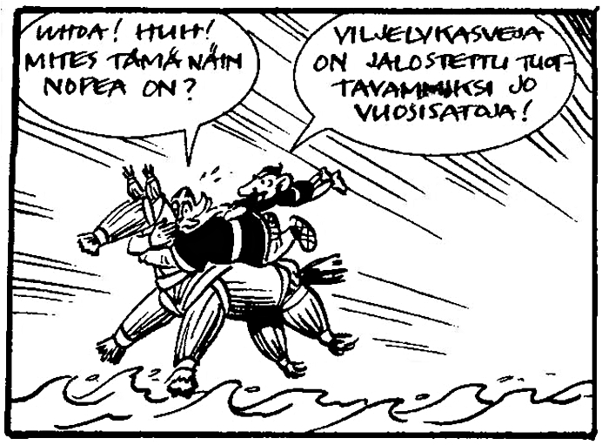
Olkityöt ja satoindeksin kehitys 6.
Väinämöisen paluu –sarja. © Petri Hiltunen
...vai voisiko modernin olkihevosen huima nopeus olla sittenkin myytti vain: pollehan on nyt pienempi?
Viljat on näet nykyään jalostettu lyhytkortisiksi:
  ...parempi satoindeksi, jyvälaatu ja satoisuus
...paitsi ruis, joka puskee järjettömän pitkää olkea yhä vain – ”ilman genetiikkaa”
Notes:
Petri Hiltunen: Väinämöisen paluu –teossarja:
http://fi.wikipedia.org/wiki/Petri_Hiltunen#V.C3.A4in.C3.A4m.C3.B6inen
– Taitelija Hiltuselta on (5.4.2010) saatu lupa, että biologian opettajat saavat käyttää kyseistä kuvaa (asianmukaisin lähdetiedoin varustettuna) omassa luokkaopetuksessaan
Tammisola J (2002). Jalostusta ilman genetiikkaa? (Suomen Kuvalehti n:o 34/2002)
http://geenit.fi/SK34_02.pdf
Juuso-kevätruis jalostettiin ”siemeniä lajittelemalla, genetiikkaa ei ole sormeiltu” (Viikon kuva, SK 32/2002).
Kasvien perinnöllinen hyvyys on geeneissä, kertoi apotti Mendel jo vuonna 1866. Kaikessa jalostuksessa sormeillaan genetiikkaa, sillä ”jalostus on tuotantoeliön perimän muuttamista ihmisen toivomaan suuntaan” (Tammisola ja OECD 2000).
Ohra ja vehnä ovat itsesiittoisia, ja niiden lajike on puhdas linja. Se ei valinnalla muutu.
Ruis on ristisiittoinen, ja sen lajikkeet ovat yleensä perinnöllisesti kirjavia populaatioita. Lajiketta voidaan siksi jalostaa eteenpäin ”siemeniä lajittelemalla”.
Keskiajalla ruis oli miehen mittaista. Vieläkin se työntää turhaa olkea. Himmelien kysyntä hiipuu - vehnä ja ohra on jo ohjattu jyvien tuottamiseen. Ruistakin kannattaisi kehittää. Olisiko genetiikasta apua?
Jussi Tammisola
Kasvinjalostuksen dosentti
Helsinki

Slide 47
Geenikampanjoiden perusväittämiä 7.
Väittämä 4. Geenimuuntelu aiheuttaa luonnon geneettisen diversiteetin katoamisen (biodynaamikko Jaakko Länsipuro, VL:n vpj 2005–7)
Populaatiogenetiikan perusteet kuitenkin kertovat:
Jos kasvipopulaatioon lisätään uusi geenimuoto, niin populaation geneettinen vaihtelu ei siitä suinkaan vähene vaan päinvastoin kasvaa
  ...mitattiinpa sitä millä mittarilla tahansa (JT 2009)
a) Mikäli uusi geenimuoto parantaa kasvilajin selviämiskykyä joissakin luonnon oloissa (JT 2004)
...niin se voi vakiintua osaksi kasvilajin geneettistä kirjoa joissakin sen luonnonpopulaatioissa
  Monimuotoisuus säilyy populaatiossa olovaihtelun ja erisuuntaisten valintatekijöiden ansiosta
b) Mikäli uusi geenimuoto taas ei tuo kasville valintaetua vaan haittaa luonnon oloissa
...niin sen vierailu kasvilajin luonnonpopulaatioissa jää tilapäiseksi
  Kasville haitallinen geenimuoto karsiutuu nopeasti vähiin luonnonvalinnan paineessa.
Notes:
Tammisola J (2009). Bt Rice Is A Good Neighbor. AgBioView 6.1.2009
http://geenit.fi/AgBioV060109.pdf
Otteita:
That was followed with a magic trick: rice cultivars resistant against stem borer were told to threaten wild rice with extinction due to natural gene flow
and consequent trait introgression. However, according to the biological science just the opposite is true: the resistance trait could not harm but only help the wild plant species in holding its ground
better in its struggle for survival.
Resistance against stem borer could help wild rice
The opponents warn that the minute natural gene flow from cultivated to wild rice would harm the latter. That is a common misconception, however.
If a gene for a trait beneficial for a plant species is being added into its gene pool, such an addition does not threaten the species but, quite the contrary, increases its genetic diversity and enhances its
adaptation potential.*
Respectively, a gene harmful to the plant in its environmental conditions does not become common in its populations but its frequency remains low or negligible due to natural selection. Plant populations only adopt genes which provide them with advantages, not disadvantages.
Resistance against stem borer could only aid and not harm wild rice populations, just as it helps cultivated rice. Depending on a) how often and how bad damage stem borer may make to wild rice, and b) how great metabolic costs may be caused to the plant by the maintenance of the resistance trait, the resistance gene may become established in the plant's populations and its frequency be balanced to appropriate frequencies.**
Similarly, contrary to popular stories, protection against an alien pest (European Corn Borer) could only benefit teosinte, the wild progenitor of maize, in its struggle against extinction. However, resistance against corn borer has not become a realized option for teosinte populations in practice, even if somewhat higher gene flow is occurring in maize (due to cross-pollination) than in the self-pollinating rice. That being the case, should scientists assist the in situ conservation of the indispensable gene resources of certain endangered plants by providing their key populations with a
few bottleneck traits necessary for their survival in the rapidly changing world?***
* That is particularly clear regarding an added gene which is novel to the species and consequently cannot supplant any pre-existing gene allele in the plant's genome. Though, in the beginning, selection favoring or disfavoring the novel gene may have similar effect also on the frequencies of the few gene alleles most strictly coupled with it in the chromosome. However, such a linkage drag effect is only temporary, and it is soon diminished due to genetic recombination in the population.
** If the overall population of stem borer will be stabilized at a sustainable level in China due to Bt rice adoption, the fitness advantage of the resistance trait in the wild might prove substantially less in the future than it could be today. Consequently, the frequency of the resistance gene may remain low in natural populations in the long run (because just a low incoming gene flow cannot keep the frequency of the resistance gene at a high level in the receiving population).
*** Though, in fact, in situ conservation of the gene resources of an endangered plant species in its few populations remaining in nature is an inefficient or even hazardous exercise, because tiny populations inevitably lose gene alleles, particularly in changing environmental conditions as anticipated for the future. Fortunately, the core of the valuable genetic diversity of wild rice still exists in the thousands of accessions collected during decades for safekeeping in public gene banks. Nevertheless, these main lines were not even mentioned in the news story.
Tammisola J (2004). Parempia kasvilajikkeita kehitysmaille – miksi ja miten? Futura 4/2004.
http://geenit.fi/Futura4_04.pdf
Ote:
Meksikon maissit ja monimuotoisuus
Greenpeace rummuttaa mediaväelle ja päättäjille, että koisankestävä maissi uhkaisi maissin ja sen kantamuodon (teosintin) geneettistä monimuotoisuutta Meksikossa. Maatyöläiset tuovat näet Bt-maissia salaa pelloilleen naapurimaista käydessään siellä vierastyöläisinä. Mutta onko väitteessä biologista järkeä?
Onko viljelykasvista hyötyä vai haittaa ympäristölle tai ihmiselle, riippuu kasviin jalostetuista ominaisuuksista, ei suinkaan jalostuksessa käytetyistä menetelmistä. Tämä on selvää varsinkin ekologeille - ja sen on asiakirjoissaan todennut jopa EU.
Kasvilaji (kuten viljelijä) ottaa käyttöönsä vain ominaisuuksia, joista on sille hyötyä. Huonot ominaisuudet karsiutuvat "armottomasti" pois luonnon ja viljelijän valinnassa. Esimerkiksi teosintti on elänyt jalostetun maissin rinnalla jo 7 000 vuotta, eivätkä maissiin jalostetut ominaisuudet ole vallanneet sen populaatioita tai uhanneet sen elinkykyä.
Teosintti ottaa tosin muutoinkin huonosti vastaan maissin perimää omalaatuisen geneettisen estomekanisminsa takia. Tämä ominaisuus on nyt tuotu (perinteisellä risteytysjalostuksella) myös maissiin, jolloin geenivirtaa muista lajikkeista luomumaissiin voitaisiin ehkäistä. Ominaisuutta ei kuitenkaan saatane avuksi luomuviljelijöille, sillä [luomu]alan järjestö Soil Association laventaa nyt vastustuksensa koskemaan myös perinteistä kasvinjalostusta.
Maatiaismaissit on perinteisesti jalostettu siten, että viljelijä heittää pellolleen kourallisen (naapurikylän pellolta pihistämäänsä) “parempaa“ maissia, jossa on jokin kiintoisa ominaisuus. Se risteytyy hänen maatiaislajikkeensa kanssa, ja parin sukupolven valintatyön jälkeen viljelijällä on käytössään uudella ominaisuudella parannettu, kilpailussa elinvoimaisempi versio “maatiaisestaan“.
Lisätty uusi geenimuoto ei suinkaan vähennä vaan nimenomaan lisää lajikkeen tai jalostuspopulaation geneettistä monimuotoisuutta (käytettiinpä mitä diversiteetin mittaria tahansa). Erityisesti tämä pätee sellaiseen lisättyyn geeniin, jolla ei ole ollenkaan kasvissa villialleelia ennestään.
Koisankestävyys on viljelymaissille hyödyllinen ominaisuus. Jos kestävyys leviäisi myös villiin teosinttiin, niin se voisi auttaa tätä uhanalaiseksi käyvää esi-isää sinnittelemään hieman pitempään luonnossa. Teosinttia esiintyy enää paikoin Meksikon eteläosissa ja Guatemalassa (mutta sen perinnöllinen vaihtelu on onneksi jo lähes kokonaan tallessa geenipankeissa).

Slide 48
1989 Statement of Eucarpia* on
Risk Assessment Regarding the
Release of Transgenic Plants
1. It is the prime competence and responsibility of every research worker to evaluate potential risks of his research and to find ways to control these.
2. The plant is a relatively easy organism to control. Many crop plants are fully dependent on man for their existence.
3. In assessing risks the potential gene flow is crucial. This is determined in amount by the mating type and by the degree of taxonomic relationship. Much knowledge on these phenomena is already available in the literature.
4. Secondly, the effect of the gene is relevant and not the way it was introduced into the genome.
5. It should be kept in mind that well-defined genes, such as those
transferred to plants by molecular techniques, can precisely be identified and controlled at the molecular level. However, their phenotypic expression must always be monitored most carefully.
6. There are genes which a priori are known to be harmful. These are not to be transferred into crop plants.
7. Presently, case studies with the release of transgenic plants are underway in several countries. All results should be fully published.
Eucarpia has established a working group of competent scientists on the subject of risk assessment for the release of transgenic plants.
*European Association for Plant Breeding Research

Slide 49
Genetiikan peruspäätelmiä 1.
Biologian tiedeyhteisö on jo pari vuosikymmentä korostanut yhteisymmärryksessä, että:
Muunnetut geenit käyttäytyvät samojen geneettisten ja ekologisten lainalaisuuksien mukaisesti kuin muut geenit
Ne eivät leviä sen voimakkaammin luonnossa, eivät siirry tehokkaammin eliöstä toiseen eivätkä säily ympäristössä sen pidempään kuin muut geenit (von Wright 2009).
Ovatko geneettisen muutoksen vaikutukset haitallisia vai hyödyllisiä kasville itselleen, kasvin tuhoojille tai ympäristölle
...riippuvat siitä, mikä on jalostuksen lopputulos eli
millaisen kasvin saimme aikaan:
  Mitä muutoksia kasviin jalostettiin, siis
  ...mitä muuttuneet geenit kasvissa tekevät ja millaisen säätelyn alaisena
...eivätkä siitä, millä menetelmillä nuo perinnölliset muutokset jalostettiin (Eucarpia 1989, NRC 2004)
Notes:
von Wright A (2009). Meni susi hukkaan. Aktivistien myyttitehtailua tarkastelee professori Atte von Wright Viikkosavossa 19.3.2009
http://geenit.fi/VS190309.pdf
Ingressi: "Maidossa oleva DNA-riekale ei ole geeni.”
"Meni susi hukkaan!" Näin lausahti nuorin poikani nähdessään vanhimman poikani mäyräkoiran – rotunsa kelpo edustajan.
Melkoisesti olemmekin sutta – nykyisten koirarotujen kantavanhempaa – geneettisesti muokanneet vuosituhansien aikana. Sama pätee tietenkin kaikkiin kotieläimiimme ja viljelyskasveihimme. Tämä on tehty ilman sen kummempaa eettistä keskustelua – joko tuotannollisten tarpeiden tai esteettisten mieltymysten perusteella.
Ei edes perintöainekseen vaikuttavien kemikaalien tai säteilytyksen käyttö jalostuskeinona ole herättänyt erityistä närkästystä tai yleistä huolta.
Sen sijaan muuntogeenisten lajikkeiden tulo on kohdannut yleistä vastustusta, etenkin Euroopassa. Niitä vastaan on syntynyt jopa kansanliikkeitä.
Vanhoilla jalostuskeinoilla on lajien kesken siirretty tuhansia geenejä laadittaessa uusia risteytyslajikkeita tavoilla, jotka eivät luonnossa onnistuisi. Nyt tietyn yhden geenin, vaikkapa hyönteisresistenssin, siirto maissiin koetaan suurena uhkana.
Männäviikolla järjestetyssä vastuullista viljelyä käsitelleessä keskustelutilaisuudessa esiintyi paikallislehden mukaan muuntogeenisyyttä tiukasti vastustava tunnettu aktivisti. Uutiseen liitetyssä kuvassa hän keskusteli piispamme Wille Riekkisen kanssa.*
Kyseisen aktivistin tosiasioina esittämät tiedot on useaan kertaan ja ällätikun kanssa osoitettu joko tieteellisten lähteiden väärinkäsittämiseksi tai vääristelyksi. Koska lähimmäisestä on uskottava hyvää, pidän ensimmäistä vaihtoehtoa todennäköisempänä.
Puutun tarkemmin yhteen seikkaan. Uutisessa väitettiin muuntogeenisyyden näkyvän esimerkiksi geenimuunneltua rehukasvia syöneen lehmän maidossa. Täsmennetäänpä hieman.
Kaikki ruokamme sisältävät geenejä, DNA:ksi nimitetyn pitkän, nauhamaisen molekyylin jaksoja. Geneettinen tieto on kirjoitettu tämän molekyylin rakenteeseen. Ruuansulatuksessa DNA hajoaa pieniksi palasiksi ja kulkeutuu eri puolille elimistöä, myös vaikkapa lehmän maitoon. Tämä koskee niin siirtogeenistä DNA:ta kuin rehukasvin omia, tavanomaisia DNA-jaksojakin.
Sen sijaan maidossa tai eläintuotteissa yleensäkään ei esiinny rehusta – tavanomaisesta tai muuntogeenisestä – peräsin olevia kokonaisia, toiminnallisia geenejä.
Piispa Riekkinen tuntee hyvin tutkijataustansa pohjalta tilanteen, jossa aavikon hiekasta löytyy ikivanha papyruksen palanen. Tuossa hauraassa repaleessa on kirjoitusta, voimme juuri ja juuri erottaa muutaman sanan. Tuon perusteella asiantuntija voi todeta kyseessä olevan vaikkapa jäännöksen Johanneksen evankeliumista. Se ei kuitenkaan ole Johanneksen evankeliumi.
Maidossa oleva DNA-riekale ei myöskään ole geeni, emmekä maitoa juodessamme muutu geneettisesti sen kummemmiksi kuin ennestään olemme.
Jotain vastuuta keskusteluunkin.
Kirjoittaja on ravitsemus- ja elintarvikebiotekniikan professori ja Kuopion Luonnon Ystäväin Yhdistys ry:n puheenjohtaja.
*Taustatietoa (JT 3.4.2010): Piispa Riekkinen oli kutsuttu osallistumaan ”luomutilaisuuteen”, joka paikan päällä osoittautuikin ”GMO-vapaa Suomi”-kampanjan ”herätyskokoukseksi”. Näitä kampanjatilaisuuksia kierrätettiin samalla idealla ympäri maata; kirkollista väkeä saatiin hämätyksi paikalle – ja median valokuviin – samalla petoksella. Savon Sanomien ”valittu” toimittaja uutisoi tilaisuudesta Liisa Kuusipalon esitelmän perättömät väitteet sanasta sanaan, mutta riviäkään piispan huuhaa-kriittisestä puheenvuorosta ei lehteen päästetty. Piispan kuva lehteen kyllä kelpasi: ”todistamaan”, että kirkon johtajatkin muka tukevat okkultistien geenikieltokampanjaa...
(Eucarpia 1989). Ominaisuus ratkaisee. Euroopan Kasvinjalostustutkijoiden Liitto Eucarpia (1989).
http://geenit.fi/Euc1989.pdf
1989 Statement of Eucarpia* on Risk Assessment Regarding the Release of Transgenic Plants
1. It is the prime competence and responsibility of every research worker to evaluate potential risks of his research and to find ways to control these.
2. The plant is a relatively easy organism to control. Many crop plants are fully dependent on man for their existence.
3. In assessing risks the potential gene flow is crucial. This is determined in amount by the mating type and by the degree of taxonomic relationship. Much knowledge on these phenomena is already available in the literature.
4. Secondly, the effect of the gene is relevant and not the way it was introduced into the genome.
5. It should be kept in mind that well-defined genes, such as those transferred to plants by molecular techniques, can precisely be identified and controlled at the molecular level. However, their phenotypic expression must always be monitored most carefully.
6. There are genes which a priori are known to be harmful. These are not to be transferred into crop plants.
7. Presently, case studies with the release of transgenic plants are underway in several countries. All results should be fully published.
8. Eucarpia has established a working group of competent scientists on the subject of risk assessment for the release of transgenic plants.
*European Association for Plant Breeding Research
NRC (2004). Kasvin ominaisuudet ratkaisevat - ei jalostusmenetelmä. Yhdysvaltojen kansallinen tiedeneuvosto 27.7.2004
http://geenit.fi/USATiedeNeuv270704.pdf
Otteita:
Composition of Altered Food Products, Not Method Used to Create Them, Should Be Basis for Federal Safety Assessment.
Federal agencies should assess the safety of genetically altered foods – whether produced by genetic engineering or by other techniques, such as conventional breeding for desirable traits -- on a case-by-case basis to determine whether unintended changes in their composition could adversely affect human health, says a new report from the National Academies' National Research Council and Institute of Medicine. The scope of each safety evaluation should not be based solely on the technique used to alter the food, said the committee that wrote the report, because even traditional methods such as cross-breeding can cause unexpected changes. Instead, greater scrutiny should be given to foods containing new compounds or unusual amounts of naturally occurring substances, regardless of the method used to create them.
"All evidence to date indicates that any breeding technique that alters a plant or animal – whether by genetic engineering or other methods -- has the potential to create unintended changes in the quality or amounts of food components that could harm health," said committee chair Bettie Sue Masters, Robert A. Welch Foundation Distinguished Professor in Chemistry, University of Texas Health Science Center, San Antonio. "The possible impact of such compositional changes should be examined on a case-by-case basis to determine whether and how much further evaluation is needed.“
Genetic engineering is not an inherently hazardous process, the report says, but the resulting food, along with foods created from other methods of genetic modification, should be examined to
determine if the inserted genes produce toxins or allergens.
Because all methods can cause these changes, the committee concluded that attempts to assess food safety based solely on the method of breeding are "scientifically unjustified.“

Slide 50
Genetiikan peruspäätelmiä 2.
Ruoan ravitsevuutta parantavat muutokset viljelykasveissa tulisi välittömästi vapauttaa geenisäädösten ympäristövaatimuksista (JT 2006)
...sillä niistä ei aiheudu minkäänlaista ekologista uhkaa luonnolle
...aivan riippumatta ominaisuuden jalostuksessa käytetyistä menetelmistä.
Samoin tulisi ihmiselle haitallisten geenien sammuttaminen viljelykasveissa vapauttaa elämän tieteen vastaisista rasitteista
  Tuollaisia haittageenejä ovat monet kasvien geenit, jotka vastaavat luontaisten myrkkyjen tai allergiaa aiheuttavien proteiinien tuotannosta
  ...ravinnoksi käytettävissä kasvinosissa.
Hyötygeenien nouto primitiivistä kasvisukulaisista ja villikasveista risteytysten avulla tulisi jo kieltää
  ...ja sallia niiden nouto vain puhdistettuina, uusilla geenimuuntelun menetelmillä (JT 2005)
  ...jottei jalostuspopulaatioita enää suotta liattaisi
Notes:
Tammisola J (2006). Viljelykasvit ja kasvinjalostus – edistyksen eturivissä kivikaudelta vihreälle aikakaudelle.
Liite esitelmään Euroopan parlamentissa 10.10.2006: "Biotekniikan uusia ja kehittyviä sovelluksia – haasteet, mahdollisuudet ja taloudelliset vaikutukset Euroopan maataloudessa”.
http://www.geenit.fi/EP101006LiiteIK.pdf
Otteita:
10. Biologisesti perusteltuun lainsäädäntöön
1) Kasvibiologian tiedeyhteisössä vallitsee laaja yhteisymmärrys siitä, että sovelletun genetiikan tuotteita koskevan lainsäädännön tulisi perustua lopputulokseen – kasviin jalostettuun ominaisuuteen
– eikä jalostuksessa käytettyihin menetelmiin. Tämän periaatteen kirjasi Euroopan Kasvinjalostustukijoiden Liitto (EUCARPIA) päätöslauselmaansa
jo vuonna 1989.
Kanadassa alan lainsäädäntö rakentuu tälle biologisesti pätevälle periaatteelle ("Kasvit, joissa on uusia ominaisuuksia"). Esimerkiksi lajikkeen herbisidinkestävyys – jos se on kyseiselle viljelykasville uusi ominaisuus – laukaisee lain vaatimukset [mm. turvallisuutta on selvitettävä] – riippumatta siitä, käytettiinkö ominaisuuden jalostamiseen vanhaa vai tämän päivän teknologiaa. Kanadassa perinteisin menetelmin jalostettu imidatsolinonia kestävä rapsi ei sitä vastoin laukaise EU:ssa (jalostusmenetelmään pohjautuvaa) gm-lainsäädäntöä.
2) Kasvin luontaisen haittageenin sammuttaminen (esimerkiksi myrkyn tuotannon katkaiseminen) on ekologisesti turvallista, joten tällaiselta jalostukselta tulisi poistaa vaatimus ympäristöriskien arvioinnista. Se voidaan tehdä esimerkiksi tarkentamalla direktiivin 2001/18/EY ja asetuksen (EY) 8029/2003 soveltamisalaa.
Luonto on jo testannut minkä tahansa sellaisen geenin sammutusta kasvissa tuhansia, ellei miljoona kertaa joka vuosi, tuhansien tai miljoonien vuosien aikana – ilman menestystä evoluutiossa. Muutokset, jotka poistavat kasvin luontaisia (usein puolustuksellisia) kykyjä eivät suinkaan paranna vaan heikentävät kasvin kuntoisuutta (fitness) ja kilpailukykyä luonnossa.
3) Kasvin ravitsemuksellisen koostumuksen parantaminen ravinto- tai rehukäytön kannalta täytyisi myös vapauttaa ympäristöriskien arvioimisen vaatimuksesta lainsäädännössä. Tällainen muutos näet heikentää kasvin kuntoisuutta ja leviämiskykyä luonnossa. Näin muutetuilla kasveilla on vielä vähemmän mahdollisuuksia aiheuttaa haitallisia ekologisia vaikutuksia kuin perinnejalostuksen tavanomaisilla kasvilinjoilla.
4) Kun viljelykasviin jalostetaan toivottuja geenejä geneettisesti kaukaisilta sukulaisilta tai myrkyllisistä tai villeistä kasveista, se voidaan turvallisimmin tehdä tuomalla geeni kasviin puhdistetussa muodossa, geenitekniikan avulla. Tätä jalostustapaa tulisi siksi suosia vanhojen menetelmien sijasta, ja EU:n gm-lainsäädäntöön tulisi tehdä tarvittavat muutokset.
Tammisola J (2005). Saako mesimarjan pelastaa? STT:n artikkelipalvelu 8.4.2005.
http://www.geenit.fi/MesimSTTKasik080405.pdf
Otteita:
Mauttomia, kiitteli kettu
Entäpä ekologia? Geenivirta kasvista toiseen on luonnon ikiaikainen perusilmiö. Jalomaarain risteytyy vapaasti villin mesimarjan kanssa, joten kaikki sen geenit päätyvät luonnonvalinnan testattaviksi Suomen ekosysteemeihin. Jos ominaisuudet luonnossa menestyvät, ei niitä saada sieltä pois.
Mesimarjaa tämä ei haittaa. Kasvilaji omaksuu käyttöönsä vain itselleen hyödyllisiä ominaisuuksia. Hieman kilpailukykyisempänä mesimarja jaksaisi sinnitellä hiukan kauemmin luonnossa. Uhkaa siitä ei tulisi kenellekään.
Mutta kuinka aromin käy? Mikäli ”huono amerikan maku” sopisi ketun tai linnun suuhun paremmin kuin mesimarjan vahva aromi, niin vesittynyt versio yleistyisi ajan mittaan mesimarjan luonnonkasvustoissa.
Ihmislajin herkkusuita lopputulos voisi harmittaa. Luonnolle tämäkin muutos olisi evoluutiota ja edistystä.
Perinnejalostus kieltoon?
Miksi ihmeessä pitäisi tehdä turhaa sotkua vain, jotta pääsisimme sitä taas heti siivoamaan? Toivottu geeni kannattaa noutaa mesimarjaan puhtaana, ilman haitallisia "vapaamatkustajia". Nyt sen osaisimme. Enää ei pikku aromipommiin tarvitse päästää huonon maun geenejä.
Uudessa täsmäjalostuksessa kasviin tuodaan miljoona kertaa vähemmän vierasta perimäainesta ja 10 000 kertaa vähemmän turhia geenejä. Onnistunut yksilö löydetään seulomalla tuhat kertaa vähemmän jälkeläislinjoja kuin vanhassa jalostuksessa. Geenitekniikka parantaa näin jalostuksen hallittavuutta joillakin kertaluokilla.
Risteytykset kaukaisten sukulaisten kanssa voivat myös käynnistää kasvissa kaoottisia ilmiöitä, kuten laukaista ”hyppiviä geenejä” sekä vaientaa toimivia ja avata piileviä geenejä.
Pitäisikö perinnejalostus siis kieltää? Ei läheskään aina. Vain silloin, kun se tuo merkittäviä riskejä, jotka uudella tiedolla ja osaamisella olisivat vältettävissä. Risteytykset ja valinta ovat tärkeitä työkaluja jalostajalle.
Kuka siis pelastaisi mesimarjan? Se tosin katsotaan tihutyöksi, josta peritään kymmenien miljoonien korvaukset. Sen verran näet maksaa täsmäjalostetun lajikkeen tuotehyväksyntä EU:ssa.
Uskomuksilla on hintansa.

Slide 51
Lisää (hyper)linkkejä
Eräitä geenikampanjoiden näkyvimpiä väitteitä 15 viime vuoden ajalta tarkastellaan Rinnakkaiselon asiantuntija-työryhmän ”klassillisessa” väliraportissa 31.5.2005:
  [Ote: Geenitekniikka, geenivirta, kasvinjalostus ja geenikeskustelu] http://geenit.fi/REbiolOte310505.pdf
”GMO-vapaa Suomi”-kampanjan ”luonnonlait” haetaan joogalentäjä Jeffrey M. Smithin pamfletista: http://geenit.fi/SmithKum.htm
Yli 6 000 geenimuuntelun turvallisuuteen liittyvää tiedejulkaisua on kerätty Biosafety Biobliographic Databasen (ICGEB) avoimeen tietokantaan: www.icgeb.org/~bsafesrv/databases/databases.html
Biologisen riskinarvioinnin perusteita tarkastellaan esim. RA-seminaarin (7.9.1998) esitelmässä:
  http://geenit.fi/RA070998.pdf
SA:n ESGEMO-tutkimusohjelman tuloksia
333 tohtorin biovetoomus Suomessa: http://geenit.fi/RinnakkaiseloTurvattava.pdf
Onko ruokatuotannon geenimuuntelu terveydelle vaarallista? Laboratoriolääketiede 2012, Symposio 3, Elintarvikkeiden vaarat: http://geenit.fi/LabL12.pdf
Kasvibiologian tietosivusto (HY): http://geenit.fi

